Slide 1


АКТ МОНИТОРИНГА
Проекта BR21882301
Комплексное решение актуальных вопросов, связанных геологией, добычей и переработкой минерального и углеводородного сырья
(Договор №401-ПЦФ-23-25 от 15 ноября 2023 года)

Slide 2
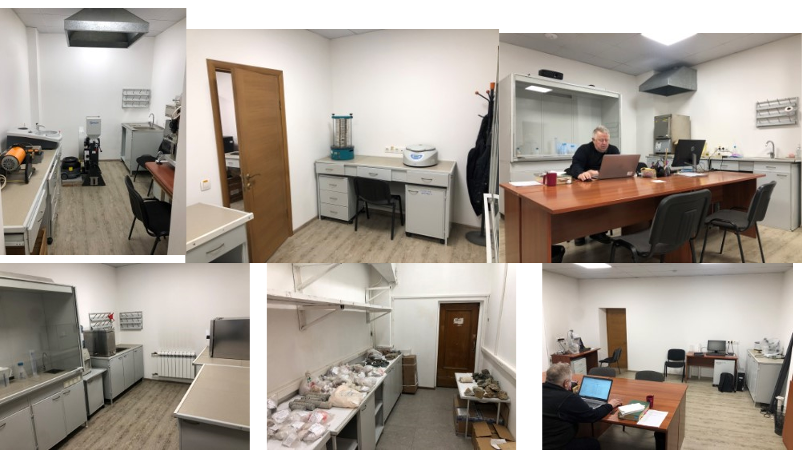
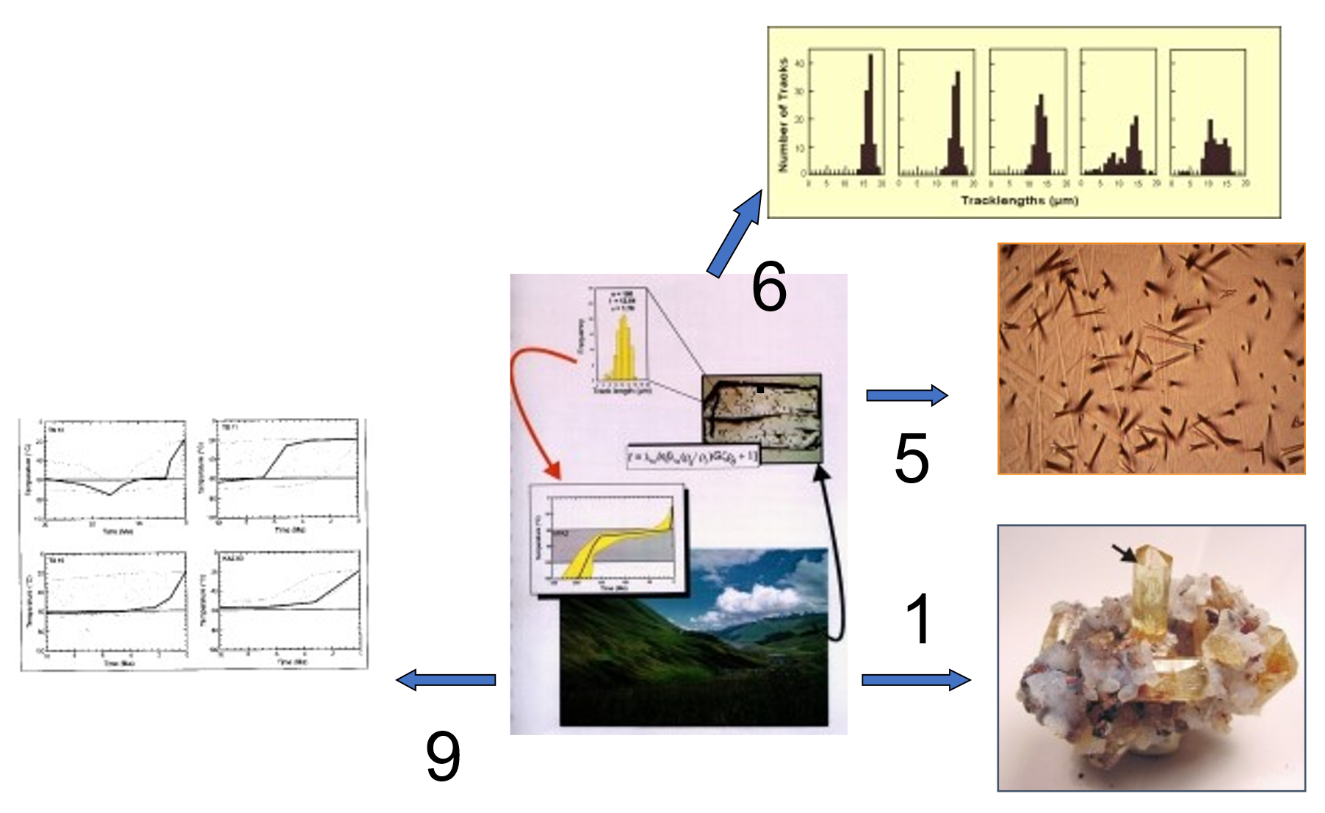
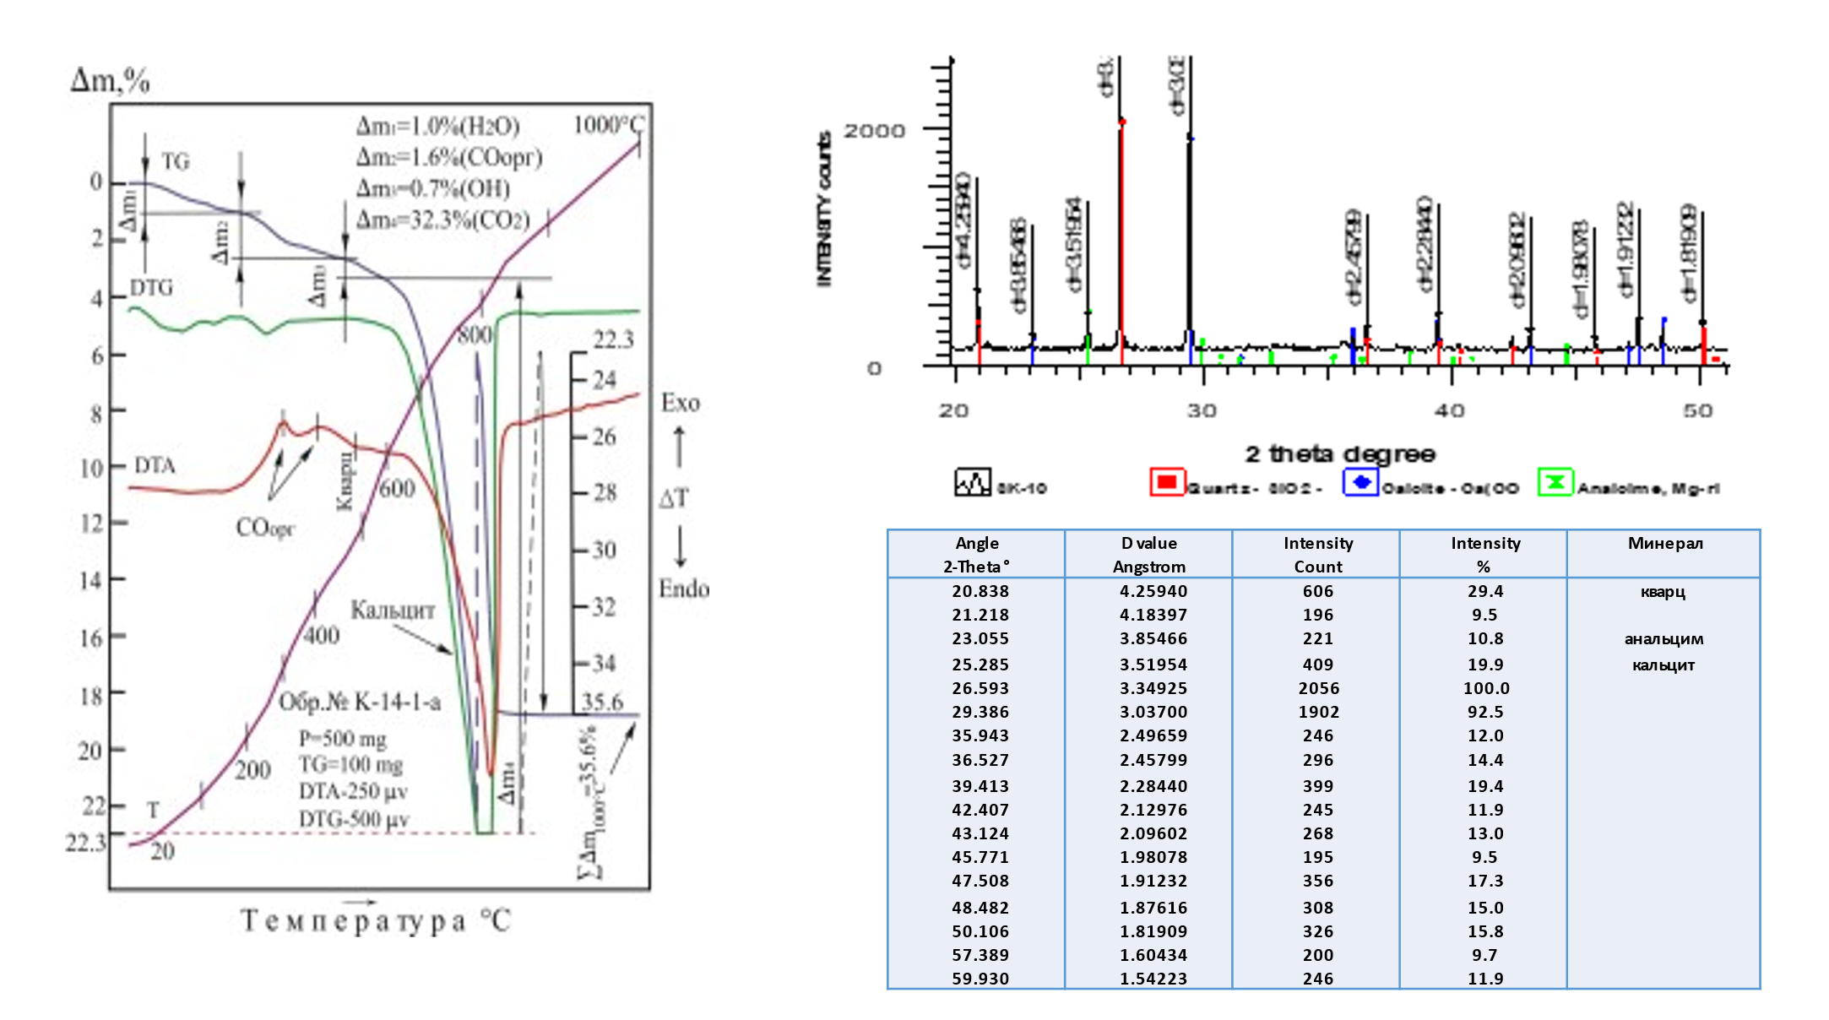
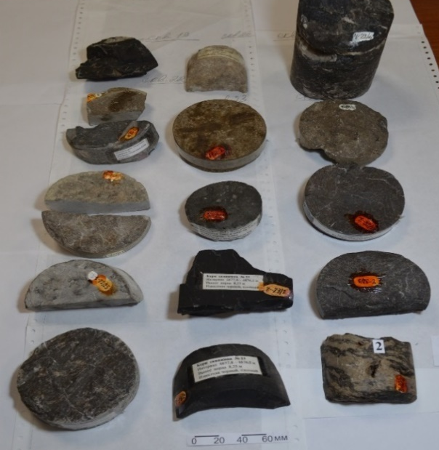
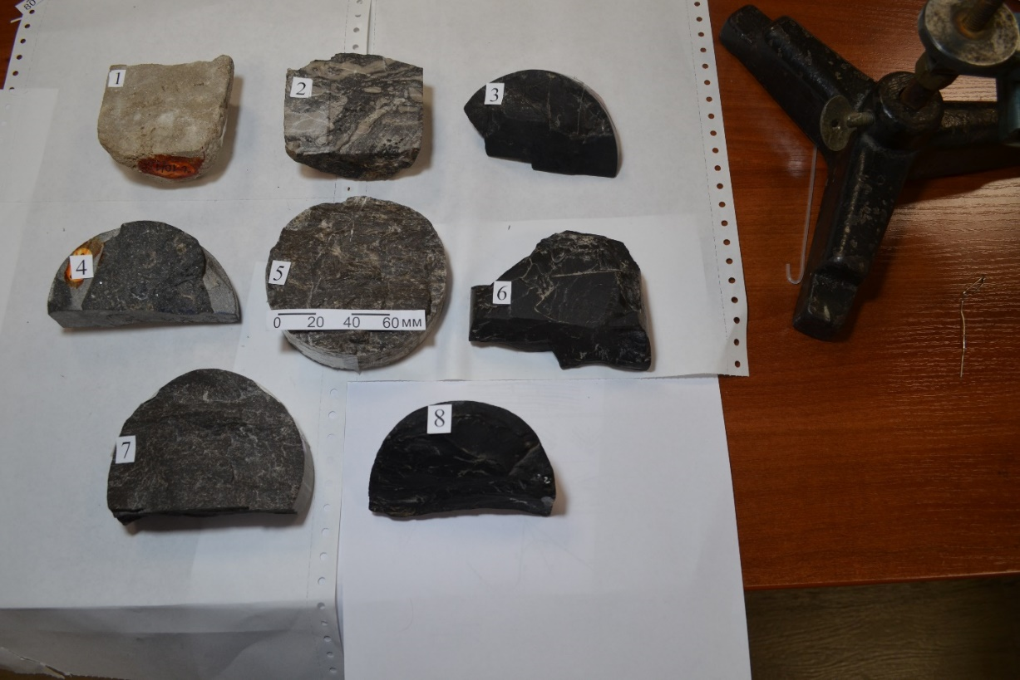
Раздел 1.1
Разработка литолого-стратиграфических моделей чехла и фундамента Балхашского и Илийского осадочных бассейнов, как основа для оценки их вероятностных ресурсов полезных ископаемых
Ноябрь – Декабрь 2023 года
Лабораторное оборудование.
Последовательность подготовки проб для проведения трековых измерений
Макроскопическое изучение карбонатов фамена-карбона, включает в себя исследование образцов резервуара месторождения
Аналитические исследования карбонатов известняков и доломитов фаменского яруса верхнего девона и нижнего карбона. Термический и рентгенодифрактометрический анализы карбонатных пород

Slide 3
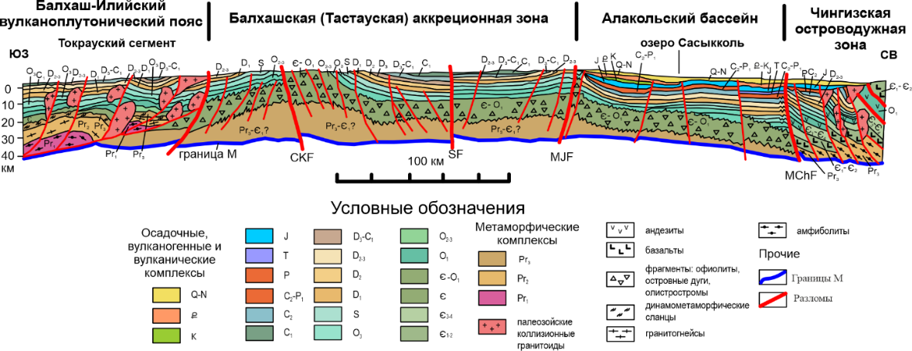
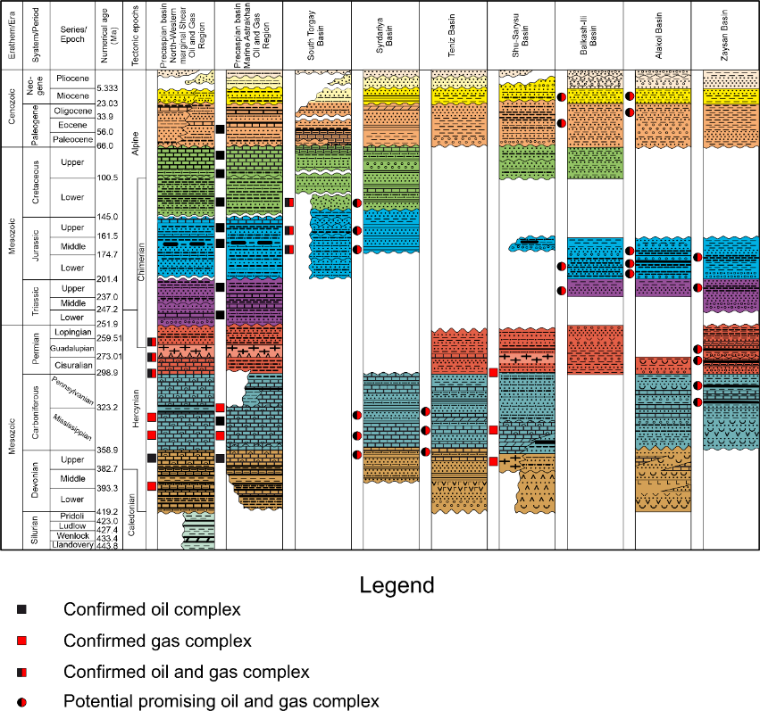
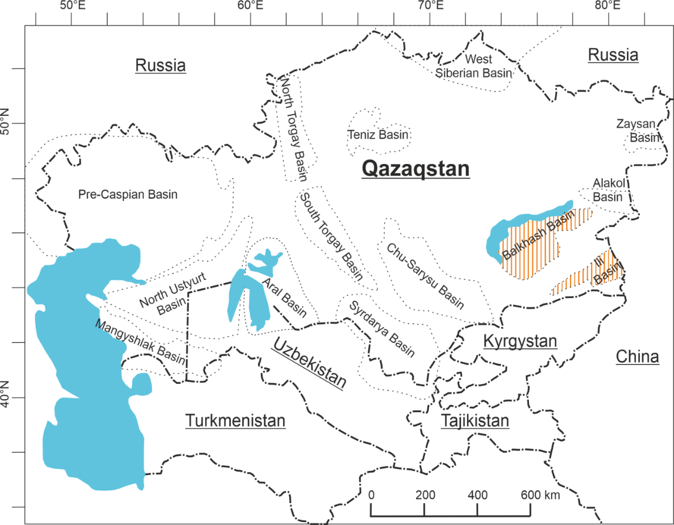
Раздел 1.1
Разработка литолого-стратиграфических моделей чехла и фундамента Балхашского и Илийского осадочных бассейнов, как основа для оценки их вероятностных ресурсов полезных ископаемых
Ноябрь – Декабрь 2023 года
Модель глубинного строения Балхашского бассейна, по геофизическому профилю «Туркестанский»
Географическое положение Балхашского и Илийского бассейнов на территории Казахстана
Стратиграфический диапазон нефтегазоносности осадочных бассейнов Восточного Казахстана

Slide 4

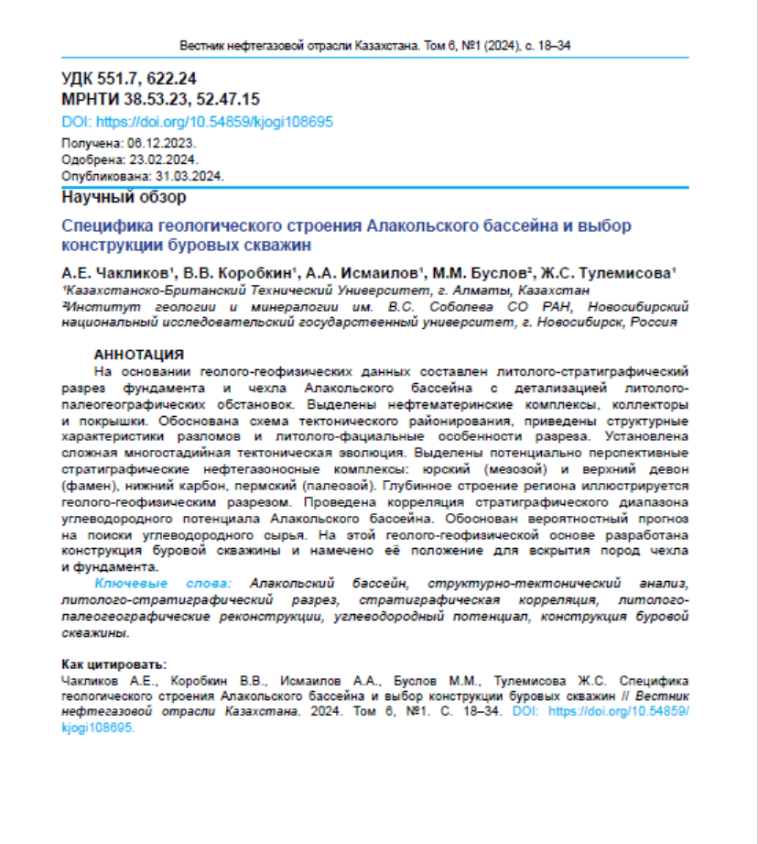
Раздел 1.1
Разработка литолого-стратиграфических моделей чехла и фундамента Балхашского и Илийского осадочных бассейнов, как основа для оценки их вероятностных ресурсов полезных ископаемых
Календарный план
Январь – Июнь 2024 года
Разработка литолого-стратиграфической модели чехла и фундамента Балхашского осадочного бассейна, как основа для оценки его вероятностных ресурсов полезных ископаемых.
Выполнено
1 статья ККСОН
Чакликов А.Е., Коробкин В.В., Исмаилов А.А., Буслов М.М., Тулемисова Ж.С. Специфика геологического строения Алакольского бассейна и выбор конструкции буровых скважин // Вестник нефтегазовой отрасли Казахстана. 2024. Том 6, No 1. С.18–34.
1 статья в сборнике тезисов международной конференции
В.В. Коробкин, А.Е. Чакликов, Ж.С. Тулемисова, И.Б. Саматов. Способ количественного определения вторичного кальцита в карбонатных образованиях по данным термического анализа. Геотермохронология: методы, фундаментальные и прикладные исследования. Материалы Первой всероссийской конференции с международным участием / ИГиНГТ КФУ, Казань, 2024. – 137 с

Slide 5
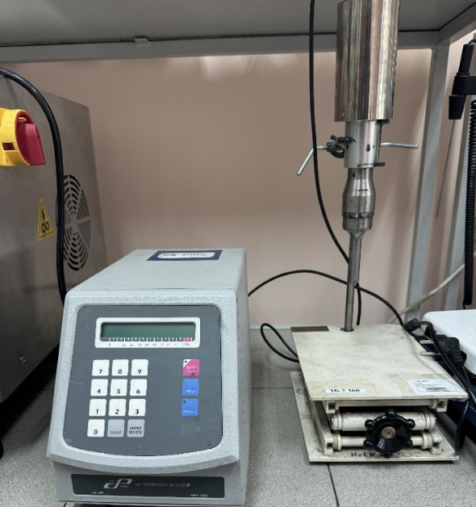
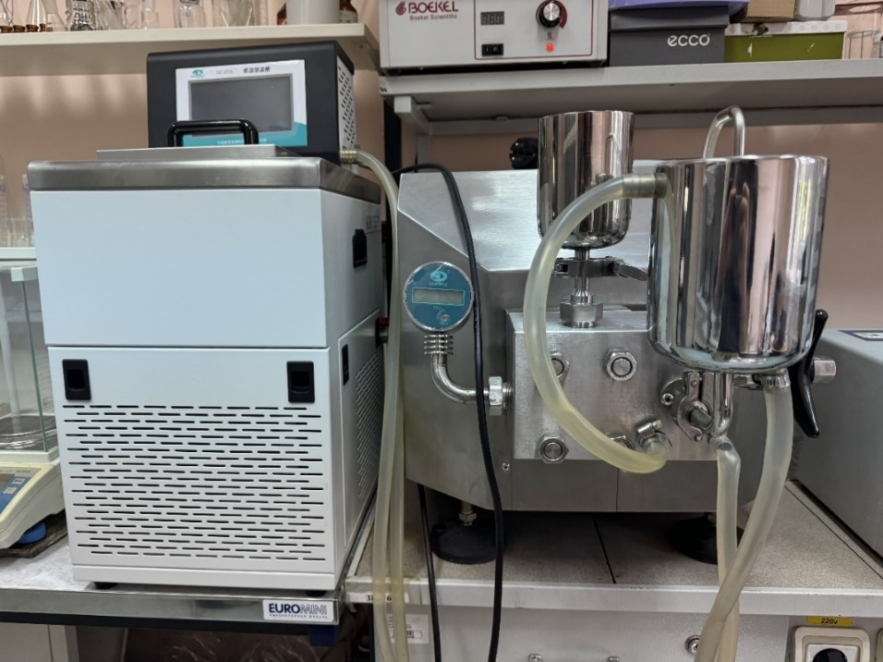
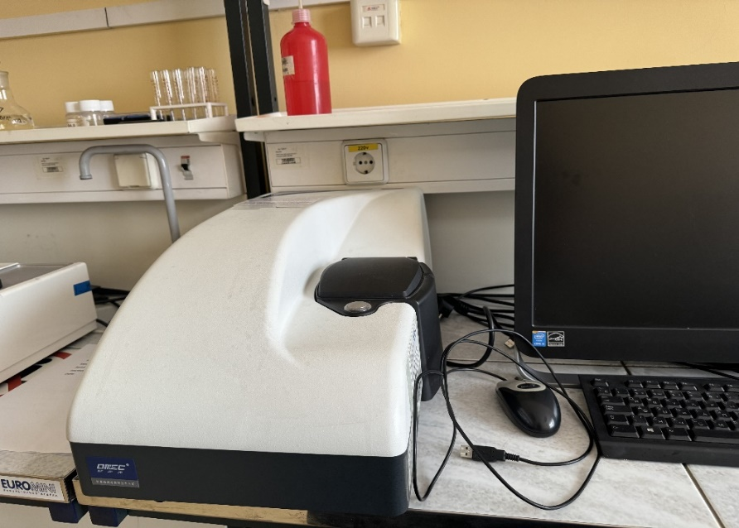
Раздел 2.1
Разработка нано-эмульсионных присадок многоцелевого назначения и твердотельного деэмульгатора на основе техногенных отходов для добывающих отраслей углеводородного сырья
Январь – Июнь 2024 года
Разработаны нано-эмульсионные присадки на основе сополимеров ЭВА-25 и ЭВА-40 в водно-органической среде с ПАВ-эмульгаторами. Нано-эмульсии сформированы под действием ультразвукового воздействия и высоко сдвиговых напряжений с гомогенизатором высокого давления. Определены размеры дисперсной фазы – активного вещества, капсулированной в водно-органической среде.
Ультразвуковой гомогенизатор Cole-Parmer Instruments (USA)
Гомогенизатор высокого давления Scientz-150А (CHINA)
Zetasizer Nano Malvern (CHINA)

Slide 6
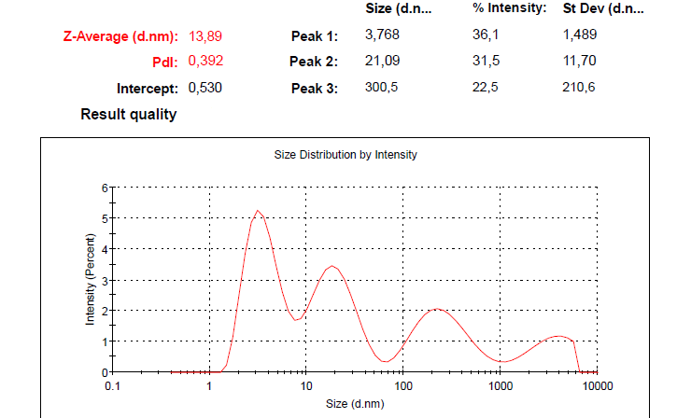
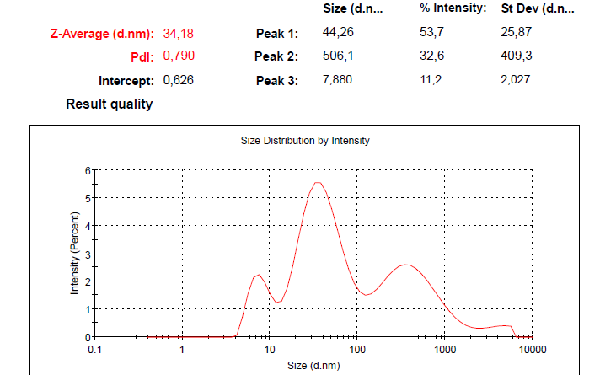
Раздел 2.1
Разработка нано-эмульсионных присадок многоцелевого назначения и твердотельного деэмульгатора на основе техногенных отходов для добывающих отраслей углеводородного сырья
Январь – Июнь 2024 года
Проведены исследования зависимости устойчивости приготовленных нано-дисперсий от природы активного компонента (сополимера), соотношения водно-спиртовой среды, от природы, состава и концентрации ПАВ.
Размер нано-частиц дисперсной фазы эмульсии, после ультразвукового воздействия
Размер нано-частиц дисперсной фазы эмульсии, после высоко сдвиговых напряжений гомогенизатором высокого давления

Slide 7
Раздел 2.1
Разработка нано-эмульсионных присадок многоцелевого назначения и твердотельного деэмульгатора на основе техногенных отходов для добывающих отраслей углеводородного сырья
Выводы
Январь – Июнь 2024 года
Разработанные нано-эмульсионные присадки на основе сополимеров ЭВА-25 и ЭВА-40 в водно-органической среде с ПАВ-эмульгаторами показали устойчивость к расслоению фаз и устойчивости нано-размерных частиц.
Размеры дисперсной фазы – активного вещества, капсулированной в водно-органической среде, приготовленные с помощью ультразвука показали значение (13,9нм), по сравнению размерами частиц эмульсии сгенерированной гомогенизатором высокого давления (34,2нм). Способ гомогенизации эмульсий ультразвуком оказался предпочтительнее для дальнейших исследований.

Slide 8
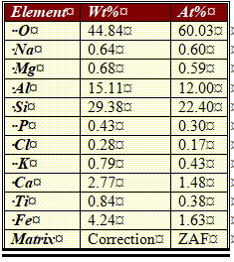
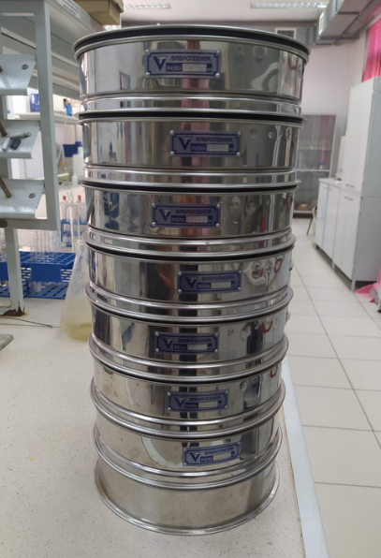
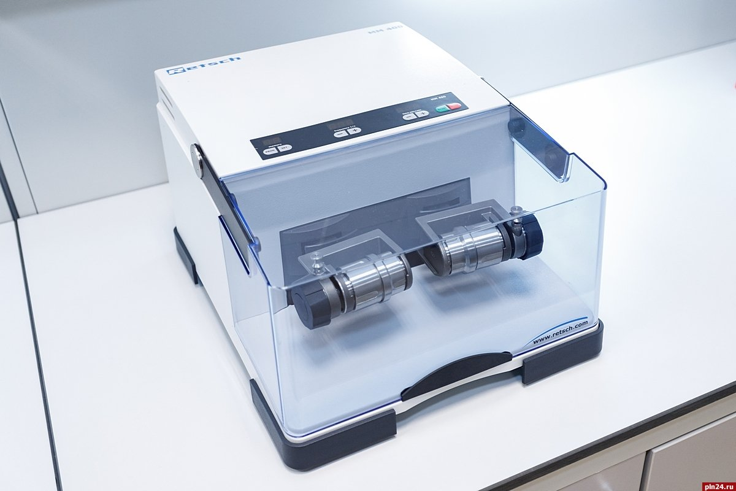
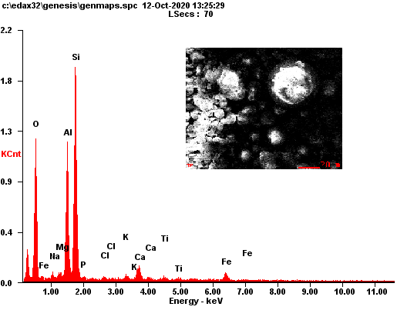
Раздел 2.2
Разработка нано-эмульсионных присадок многоцелевого назначения и твердотельного деэмульгатора на основе техногенных отходов для добывающих отраслей углеводородного сырья
Ноябрь – Декабрь 2023 года
(а) (б)
Набор промышленных сит и вибрационная мельница MM 400
Спектры энерго-дисперсионного анализа (а) и элементный состав (б) золы уносы черного угля

Slide 9
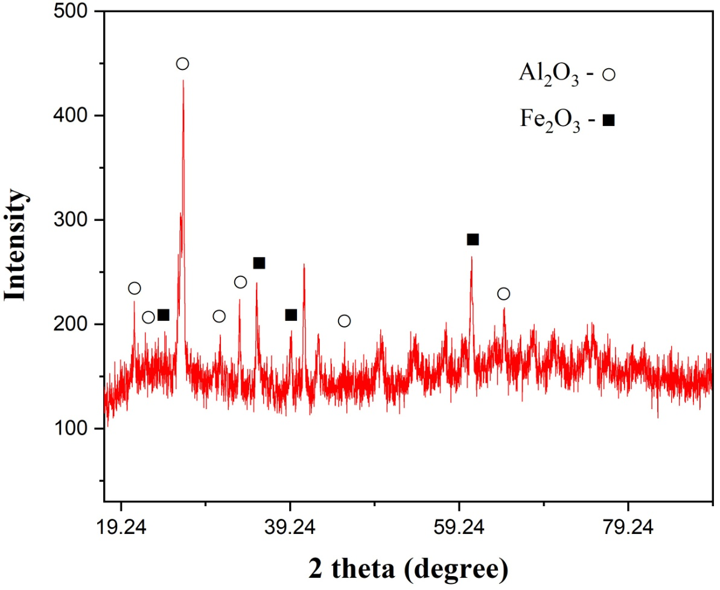
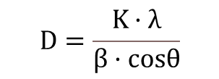
Раздел 2.2
Разработка нано-эмульсионных присадок многоцелевого назначения и твердотельного деэмульгатора на основе техногенных отходов для добывающих отраслей углеводородного сырья
Ноябрь – Декабрь 2023 года
$$D=\frac{K·λ}{β·cosθ}$$
Фаза | Размер кристаллитов, (Ангстрем) | Содержание (%)
SiO₂ | 130 | 42,7
Al₂O₃ | 194 | 12,4
Fe₂O₃ | 72 | 45
До)
После)
СЭМ изображение порошка золы до и после механической сепарации

Slide 10
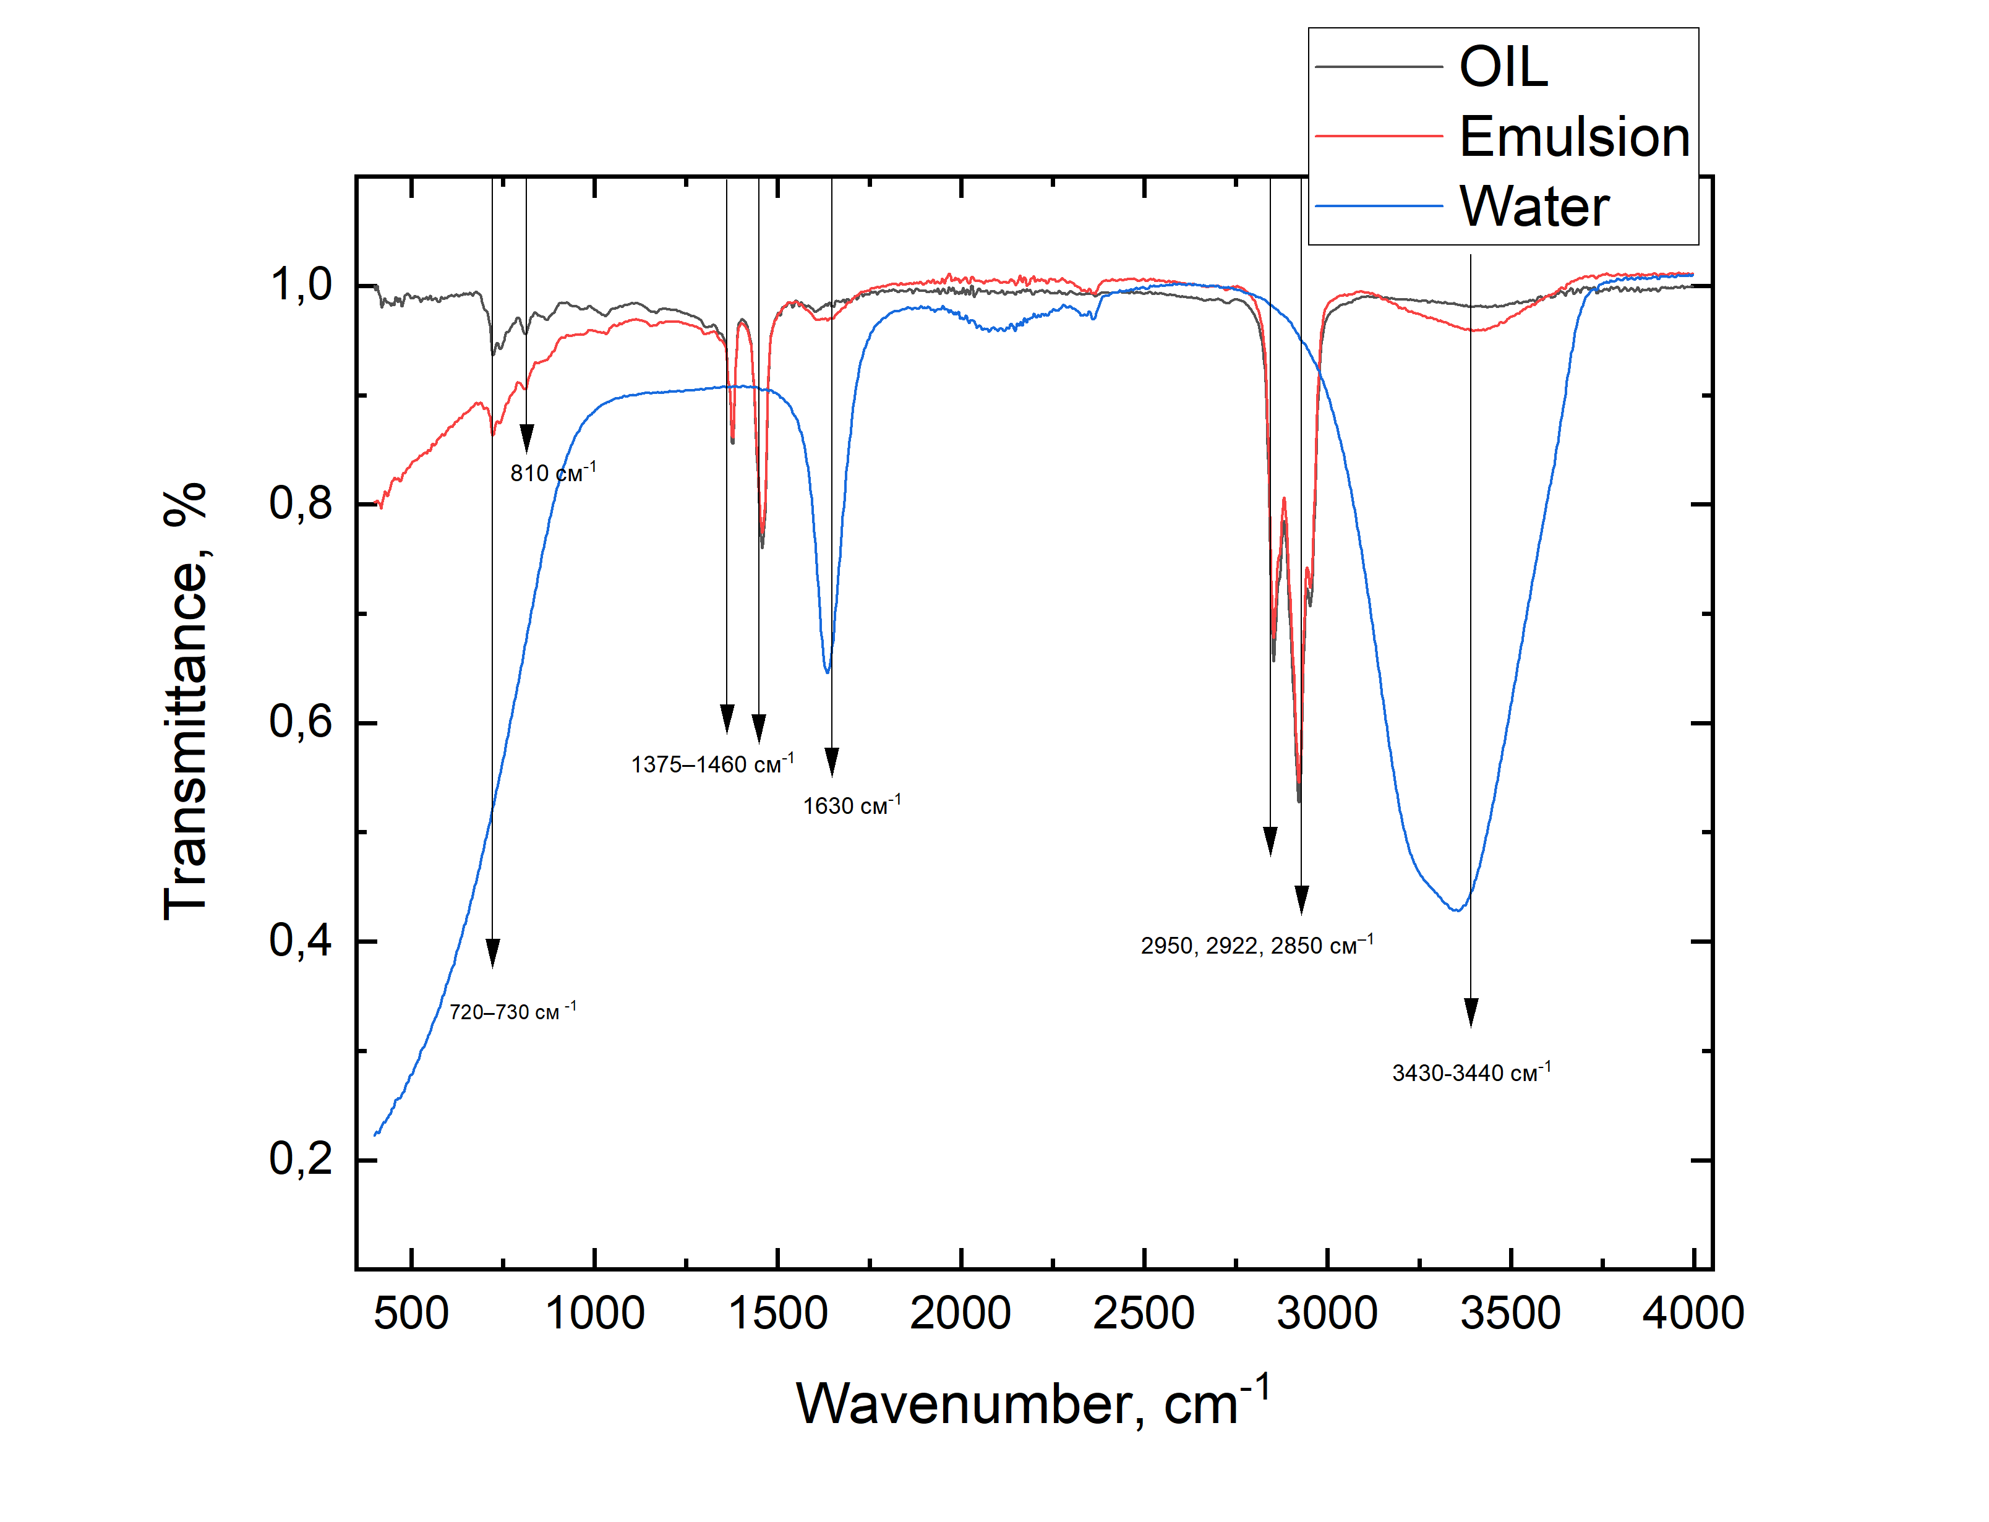
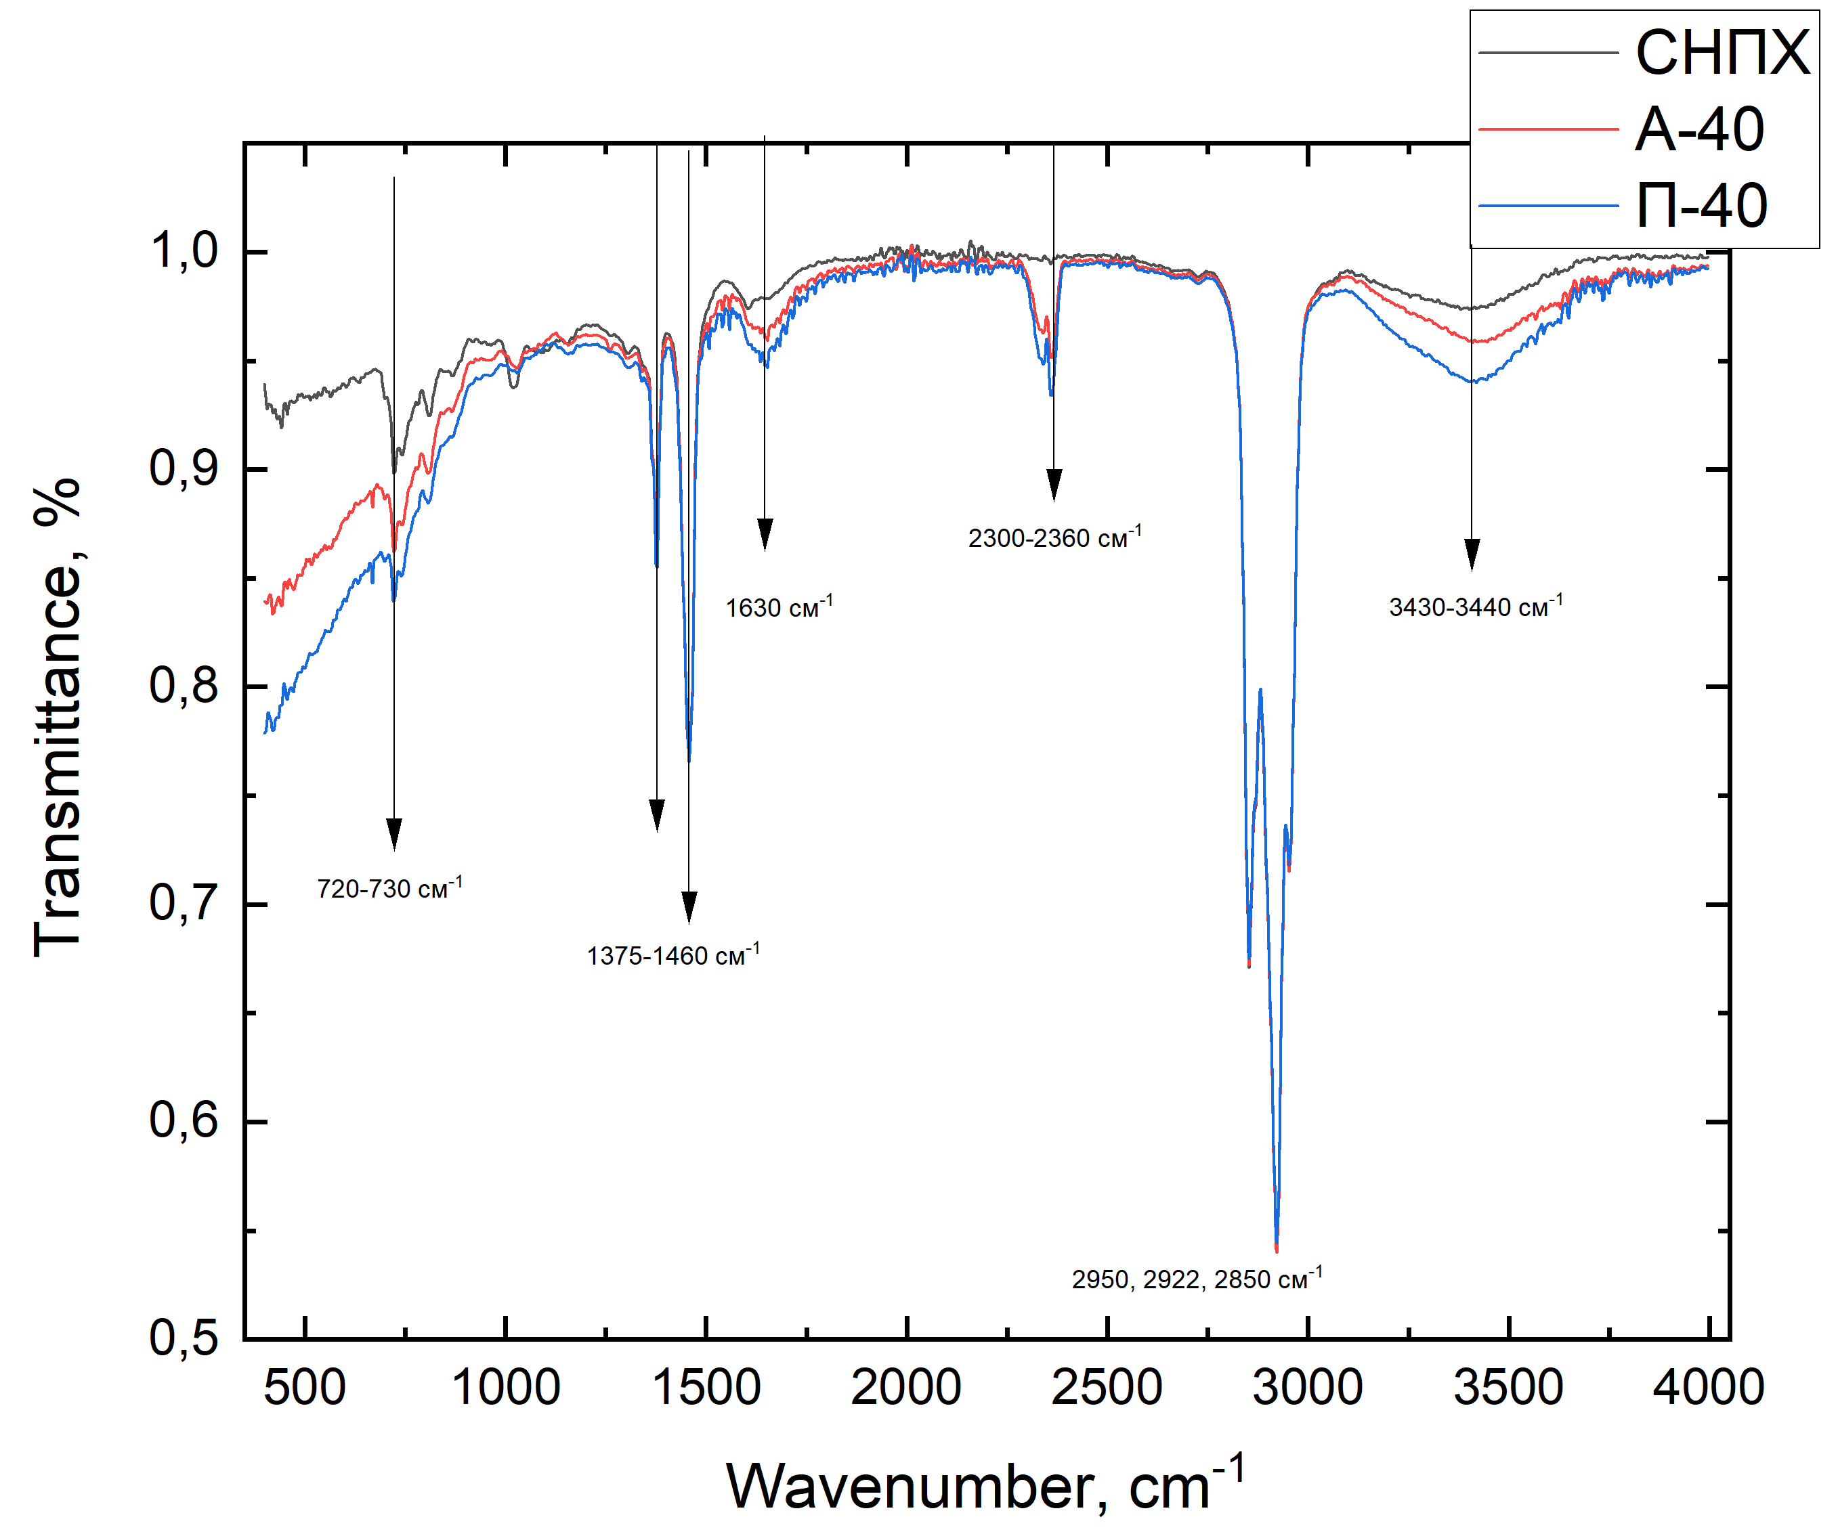
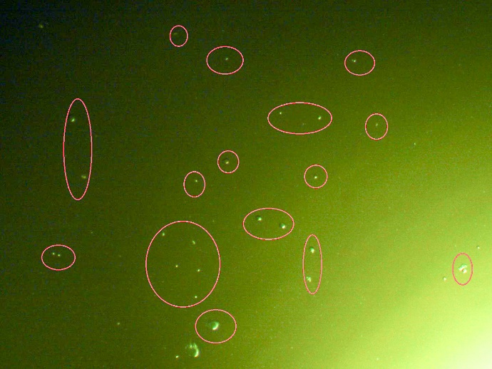
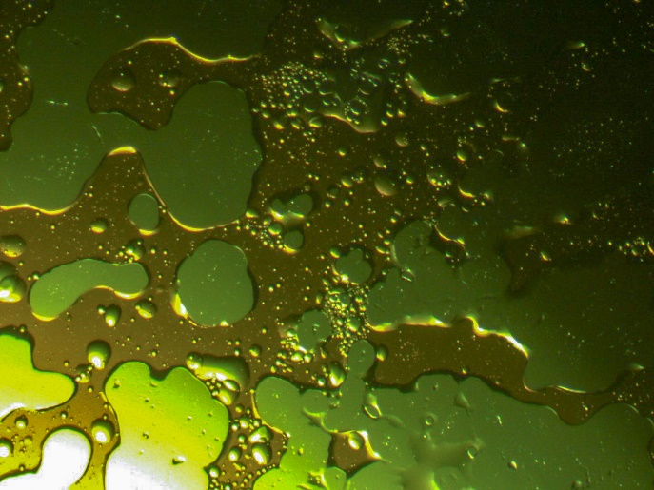
Раздел 2.2
Разработка нано-эмульсионных присадок многоцелевого назначения и твердотельного деэмульгатора на основе техногенных отходов для добывающих отраслей углеводородного сырья
Январь – Июнь 2024 года
ИК-спектры исходной нефти, водонефтяной эмульсии и промысловой воды месторождения Каламкас
ИК-спектры образцов нефтей после деэмульсации коммерческим деэмульгатором (СНПХ), золами Алматинской ТЭЦ (А-40) и Павлодарской ТЭЦ (П-40)
Микроснимки нефти и водонефтяной эмульсии м/р Каламкас

Slide 11
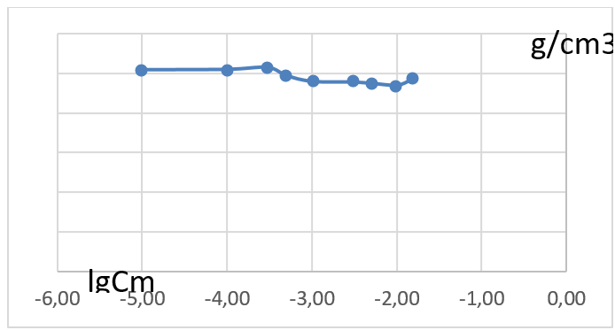
Раздел 3.1 Дизайн, синтез новых гибридных нанофлюидов и разработка, внедрение востребованных наукоемких технологий повышения нефтеотдачи пластов
Ноябрь – Декабрь 2023 года
Дзета-потенциал СТАБ и его смеси с SiO₂ при фиксированной концентрации SiO_{2,} равной 0,1 %
Вязкость бинарной системы СТАБ - SiO₂ при фиксированной концентрации SiO_{2,} равной 0,1 %
рН бинарной системы СТАБ - SiO₂ при фиксированной концентрации SiO_{2,} равной 0,1 %
Дзета-потенциал как функция концентрации CnTAB для бинарных систем CnTAB - SiO₂ с концентрацией 0.1 %

Slide 12
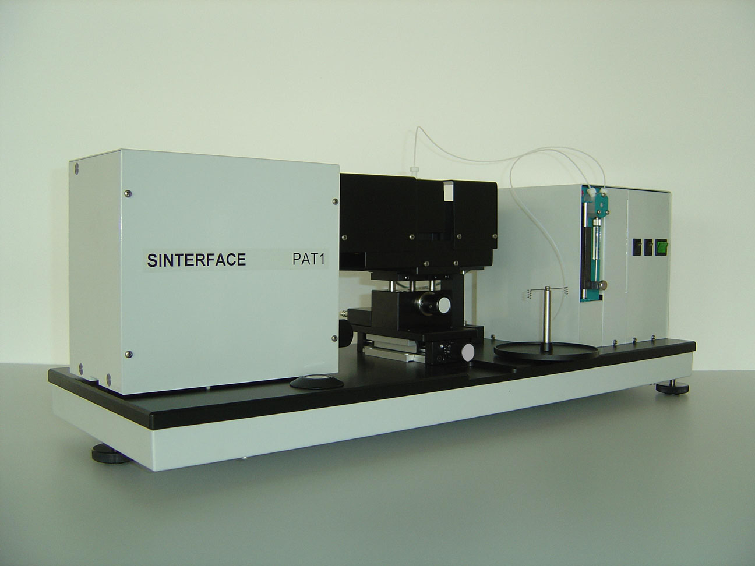
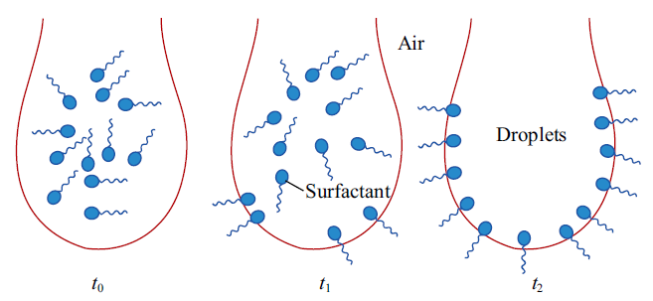
Методы исследования
Межфазные и реологические свойства
Раздел 3.1 Дизайн, синтез новых гибридных нанофлюидов и разработка, внедрение востребованных наукоемких технологий повышения нефтеотдачи пластов
Январь – Июнь 2024 года
Динамическое поверхностное натяжение и реологические свойства (эластичность, вязкость) растворов ПАВ и смесей ПАВ-наночастицы были измерены на тензиометре профиля капли PAT1 (Sinterface, Germany).
Были изучены поверхностно-активные свойства бинарных и тройных систем нанофлюидов на основе алкилтриметиламмония бромидов (CnTAB) и наночастиц диоксида кремния (SiO2).
Добавление наночастиц SiO2 существенно снижает поверхностное натяжение и увеличивает дилатационную эластичность систем CnTAB.
Динамическое межфазное натяжение продемонстрировало более медленную адсорбцию ПАВ на поверхности наночастиц по сравнению с чистыми ПАВ.
Изотермы равновесного поверхностного натяжения и измерения динамического поверхностного натяжения указали на оптимальные концентрации DoTAB и SiO2 для дальнейших исследований в тройных системах с добавлением полимеров.
Схематическая диаграмма миграции и расположения поверхностно-активных молекул на каплях методом висячей капли

Slide 13
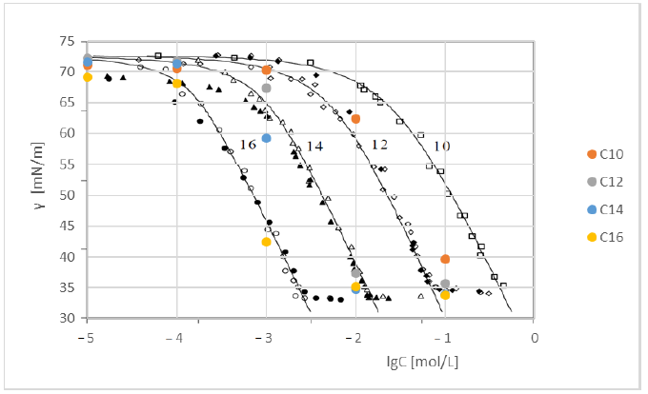
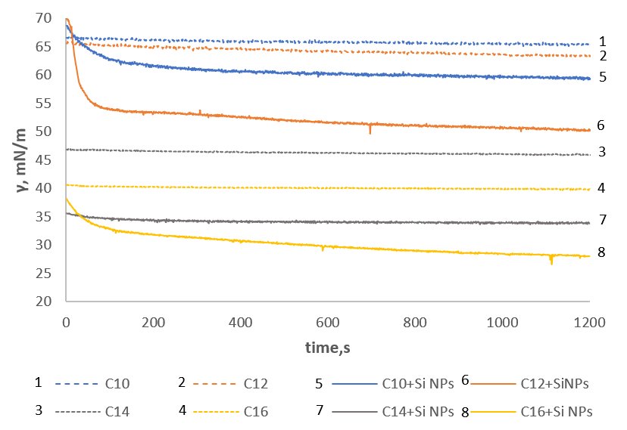
Поверхностно-активные свойства смеси алкилтриметиламмония бромидов (CnTAB) и наночастиц диоксида кремния (SiO₂)
Раздел 3.1 Дизайн, синтез новых гибридных нанофлюидов и разработка, внедрение востребованных наукоемких технологий повышения нефтеотдачи пластов
Январь – Июнь 2024 года
Рис. 1. Динамическое поверхностное натяжение C_{n}TAБ и композита C_{n}TAБ - SiO₂
Рис.2. Изотермы поверхностного натяжения C_{n}TAБ (n=10,12,14,16)
Рис. 3. Значения эластичности чистого C_{n}TAБ и смеси C_{n}TAБ-SiO₂ NPs

Slide 14
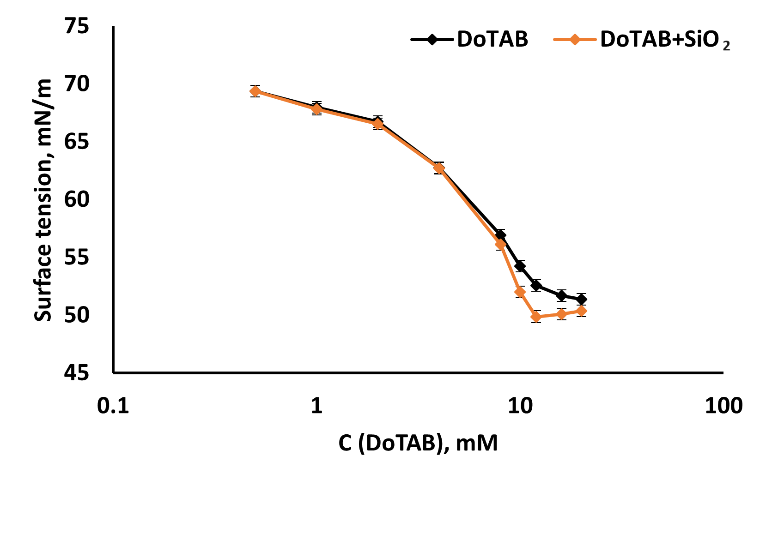
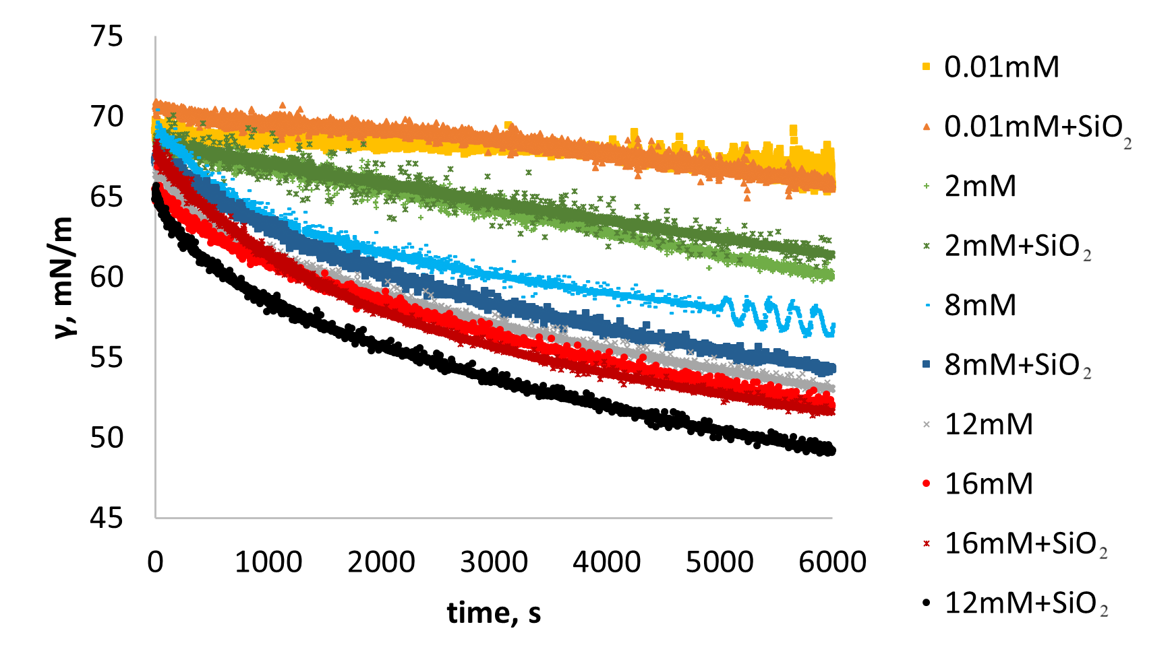
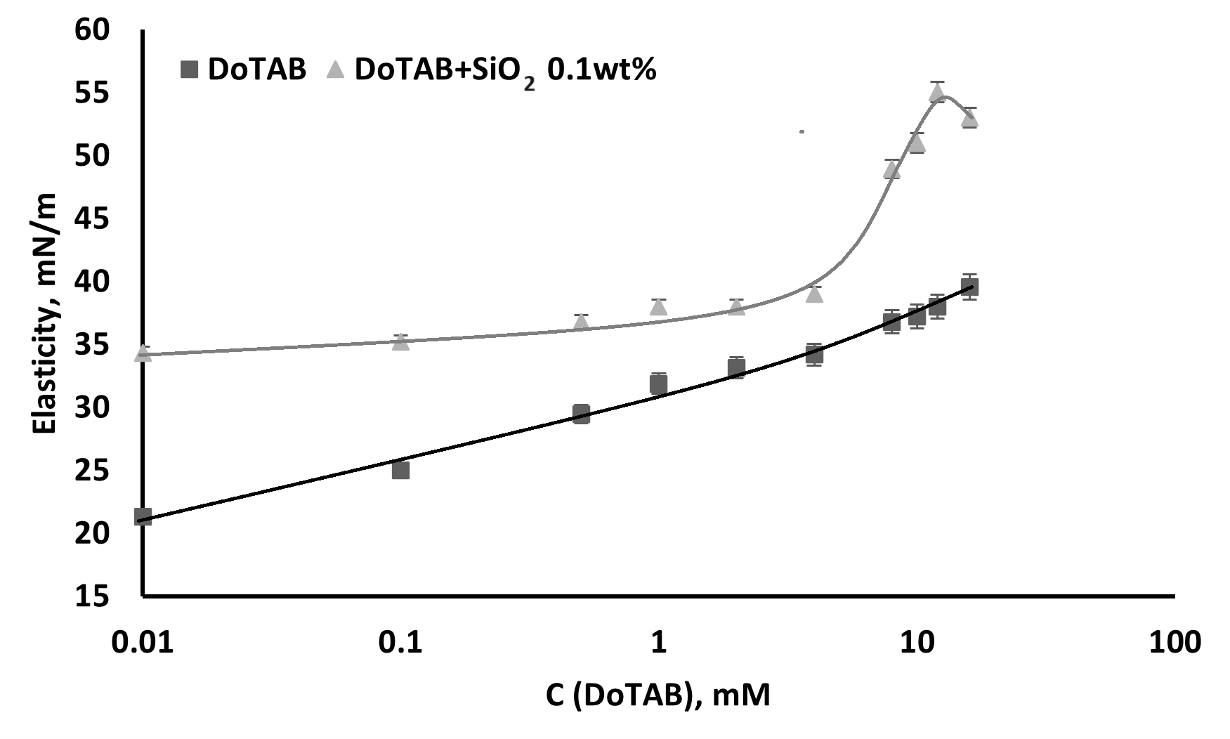
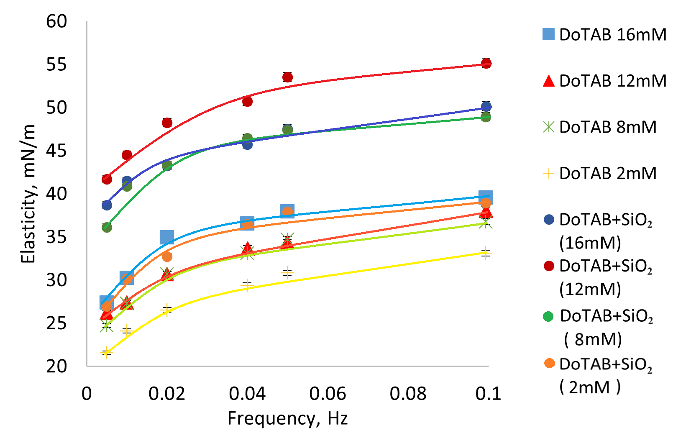
Раздел 3.1 Дизайн, синтез новых гибридных нанофлюидов и разработка, внедрение востребованных наукоемких технологий повышения нефтеотдачи пластов
Рис. 4. Значения поверхностного натяжения чистого ДоTAБ и смеси ДоTAБ-SiO₂
Рис. 5. Значения днамического поверхностного натяжения чистого ДоTAБ и смеси ДоTAБ-SiO₂
Рис. 6. Значения эластичности чистого ДоTAБ и смеси ДоTAБ-SiO₂
Рис. 7. Значения эластичности чистого ДоTAБ и смеси ДоTAБ-SiO₂ при разных частотах.

Slide 15
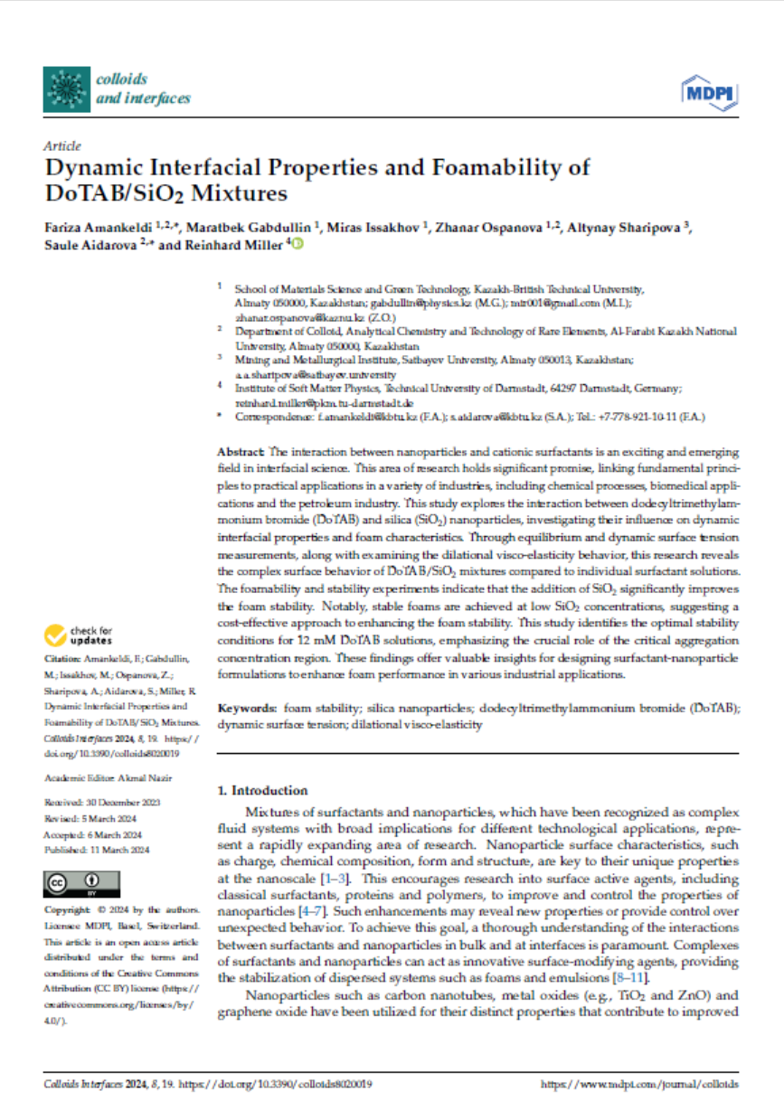
Раздел 3.1 Дизайн, синтез новых гибридных нанофлюидов и разработка, внедрение востребованных наукоемких технологий повышения нефтеотдачи пластов
Январь – Июнь 2024 года
Amankeldi, F.; Gabdullin, M.; Issakhov, M.; Ospanova, Z.; Sharipova, A.; Aidarova, S.; Miller, R. Dynamic Interfacial Properties and Foamability of DoTAB/SiO2 Mixtures. Colloids Interfaces 2024, 8, 19. Percentile – 53 % https://doi.org/10.3390/colloids8020019

Slide 16
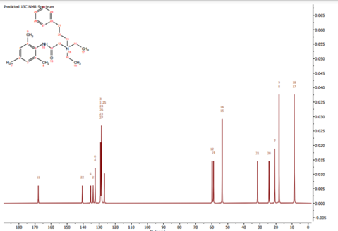
Раздел 4.1 Новые композитные материалы: получение и исследование свойств конъюгатов удобрений, полученных на основе техногенного и природного сырья, и ионных соединений, обладающих биологической активностью
Синтез ионных соединений на основе тримекаина
Ноябрь – Декабрь 2023 года
№ | Реагенты |  | Синтез | Время/мин | Выход, % | T_{пл}
1 | 2-диэтиламино-N-(2,4,6-триметилфенил) ацетамид (тримекаин) | C₆H₅C₃H₆I (1-йод-3-фенилпропан) | Классический метод | 240 | 27 | 171-173°C
 |  |  | УЗ активация | 120 | 21
 |  |  | МВ активация | 10 | 33
2 |  | CH₃C₆H₄CH₂Cl (3-метил бензил хлорид) | Классический метод | 360 | 30,8 | 153,7-159,2°C
 |  |  | УЗ активация | 360 | 64,1
 |  |  | МВ активация | 11,5 | 54
3 |  | IC₂H₂COOH (2-йодуксусная кислота) | Классический метод | 300 | 52 | 162°C
 |  |  | УЗ активация | 240 | 60
 |  |  | МВ активация | 24,6 | 69
4 |  | ICH₂CH₂COOH (3-йодопропионовая кислота) | Классический метод | 360 | 70 | 183°C
 |  |  | УЗ активация | 240 | 60
 |  |  | МВ активация | 45 | 79
Были синтезированы ионные соединения на основе тримекаина с 1-йод-3-фенилпропаном, 3-метил бензил хлоридом, 2-йодуксусной кислотой и 3-йодопропионовой кислотой используя классический и альтернативные (МВ и УЗ) методы активации.
Спектр ЯМР 13С для соединения на основе тримекаина и 1-йод-3-фенилпропана

Slide 17
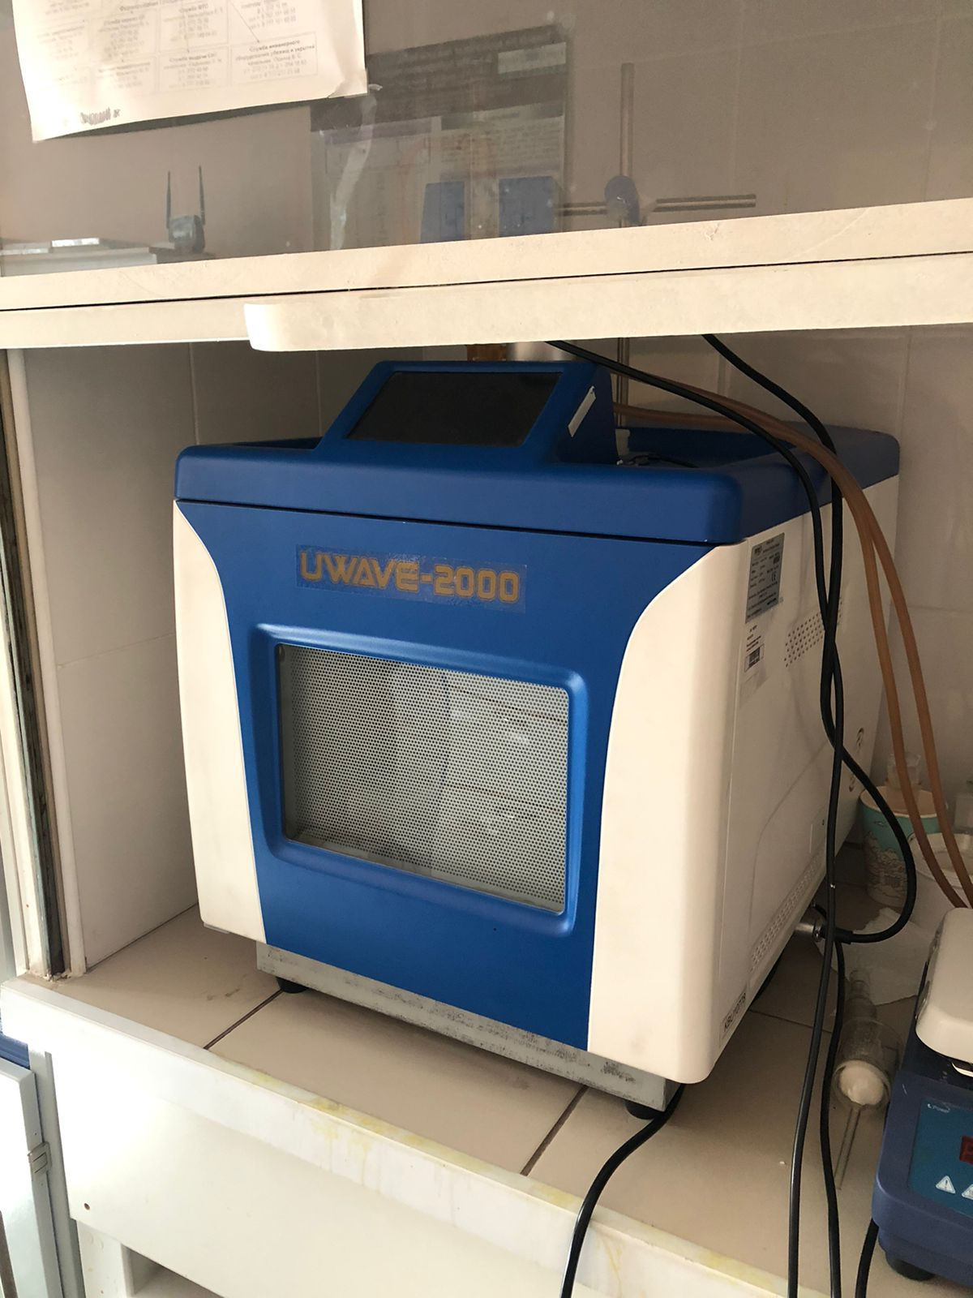
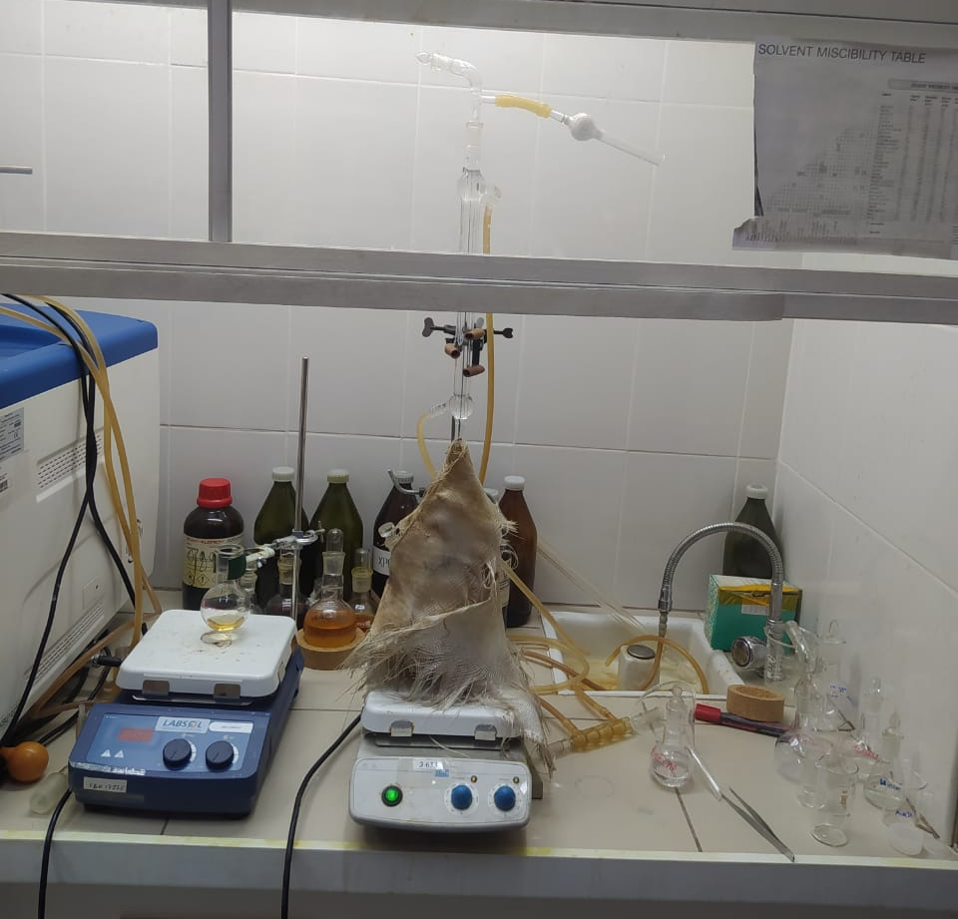
Раздел 4.1 Новые композитные материалы: получение и исследование свойств конъюгатов удобрений, полученных на основе техногенного и природного сырья, и ионных соединений, обладающих биологической активностью
Январь – Июнь 2024 года
Микроволновой и ультразвуковой реактор
Реактоф термической активации реакции

Slide 18
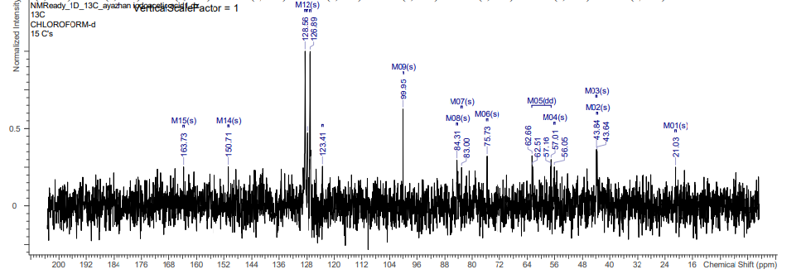
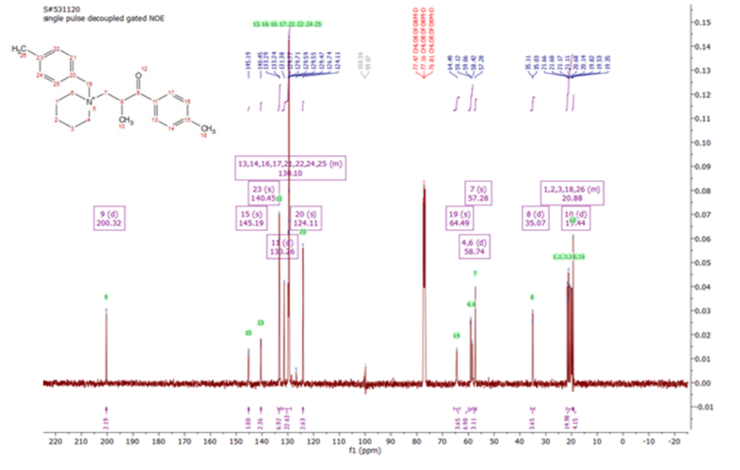
Раздел 4.1 Новые композитные материалы: получение и исследование свойств конъюгатов удобрений, полученных на основе техногенного и природного сырья, и ионных соединений, обладающих биологической активностью
Синтез ионных соединений на основе димедрола и толперизона.
Январь – Июнь 2024 года
Были синтезированы производные димедрола и бензил хлорида, пропаргил бромида и йодуксусной кислоты используя классический и альтернативные (МВ и УЗ) методы активации.
Были синтезированы ионные соединения на основе толперизона и 4-метилбензил хлорида, йодоацетоамила и 6-хлорометилурацила используя классический и альтернативные (МВ и УЗ) методы активации.
13C ЯМР спектр производного димедрола и йодоуксусной кислоты
ЯМР 13С спектр производного толперизона и 4 - метилбензил хлорида

Slide 19
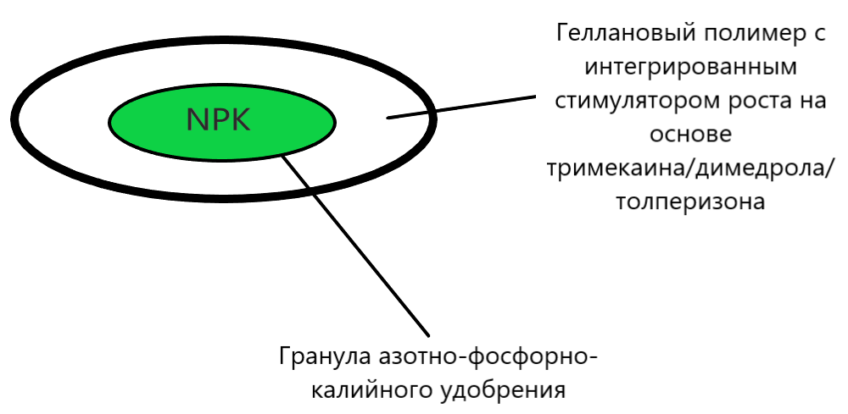
Раздел 4.1 Новые композитные материалы: получение и исследование свойств конъюгатов удобрений, полученных на основе техногенного и природного сырья, и ионных соединений, обладающих биологической активностью
Изучение ростостимулирующей способности ионных соединений на основе тримекаина, димедрола и толперизона
Январь – Июнь 2024 года
На наличие ростостимулирующей активности были проверены синтезированные на предыдущем этапе производные тримекаина и 3-метил бензил хлорида (шифр ХЗР-94), 2-йодуксусной кислоты (шифр AZ-31) и 3-йодопропионовой кислоты AZ-32). Лабораторные испытания показали, что синтезированные соединения обладают высокой ростостимулирующей активностью по сравнению с контролем.
На наличие ростостимулирующей активности были проверены синтезированные производные димедрола и бензил хлорида (шифр ХЗР-88), пропаргил бромида (шифр ХЗР-87) и йодуксусной кислоты (шифр ХЗР-89).
На наличие ростостимулирующей активности были проверены синтезированные производные толперизона и 4-метилбензил хлорида (шифр ХЗР-74), йодоацетоамила (шифр ХЗР-76) и 6-хлорометилурацила (ХЗР-78).
 | Энергия прорастания,% |  | Лабораторная всхожесть, % | Интенсивность роста проростков | Количество больных семян и проростков, %
 | 3 день | 5 день | 7 день
Контроль | 97,5 | 98,5 | 99,5 | ++ | 93
ХЗР – 74 | 99,5 | 99,5 | 99,5 | +++ | 74
ХЗР – 76 | 98,5 | 98,5 | 98,5 | +++ | 82
ХЗР – 78 | 100 | 100 | 100 | +++ | 39,5
ХЗР – 87 | 99 | 99 | 99 | +++ | 89
ХЗР – 88 | 98 | 98 | 98 | +++ | 88,5
ХЗР – 89 | 98,5 | 98,5 | 99 | +++ | 78,5
ХЗР – 94 | 97,5 | 98 | 98,5 | +++ | 85
Соединения под шифрами ХЗР-78 (толперизон+ 6-хлорометилурацил), ХЗР-74 (толперизон+ 4-метилбензил хлорид) и ХЗР-87 (димедрол+ пропаргил бромид), показавшие наилучшие результаты будут выбраны для создания на основе минеральных удобрений т.н. конъюгатов удобрений, способных к повышению урожайности и устойчивости к неблагоприятным факторам среды.

Slide 20
Раздел 4.1 Новые композитные материалы: получение и исследование свойств конъюгатов удобрений, полученных на основе техногенного и природного сырья, и ионных соединений, обладающих биологической активностью
Январь – Июнь 2024 года
Патенты
1. Заявка на полезную модель №2024/0458.2 от 29.03.2024 г. «Соединение йодид 1-(3-гидроксипропил)-1-(2-метил-3-оксо-3-(п-толил) пропил) пиперидин-1-иума, обладающее ростостимулирующей активностью». Зазыбин А.Г., Белянкова Е.О., Золотарева Д.С., Баязит С., Турсынбек С.Е., Aydemir М., Ugur I., Feyyaz D.
2. Заявка на полезную модель №2024/0482.2 от 03.04.2024 г. «Соединение йодид N-(карбоксиметил)-N,N-диэтил-2-(мезитиламино)-2-оксоэтан-1-аминиума, обладающее ростостимулирующей активностью». Зазыбин А.Г., Даулетбаков А.А., Золотарева Д.С., Башаримова А.А, Есинаминов Т., Aydemir М., Meric N., Cezmi RR.

Slide 21
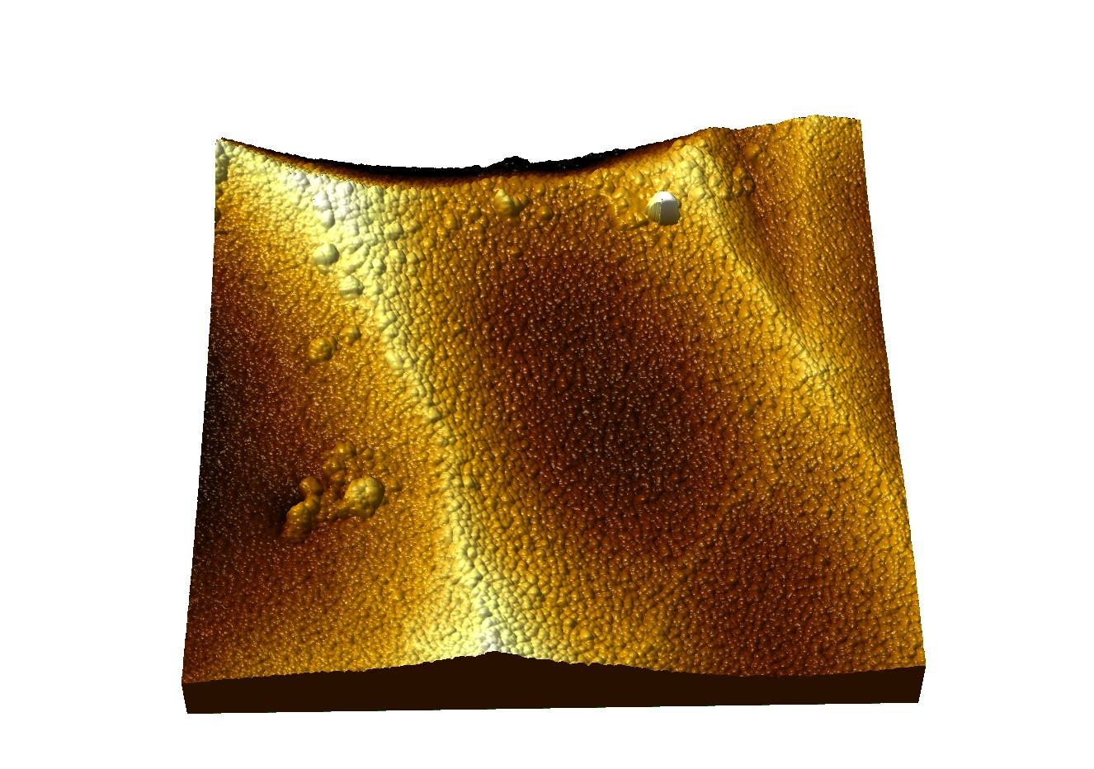
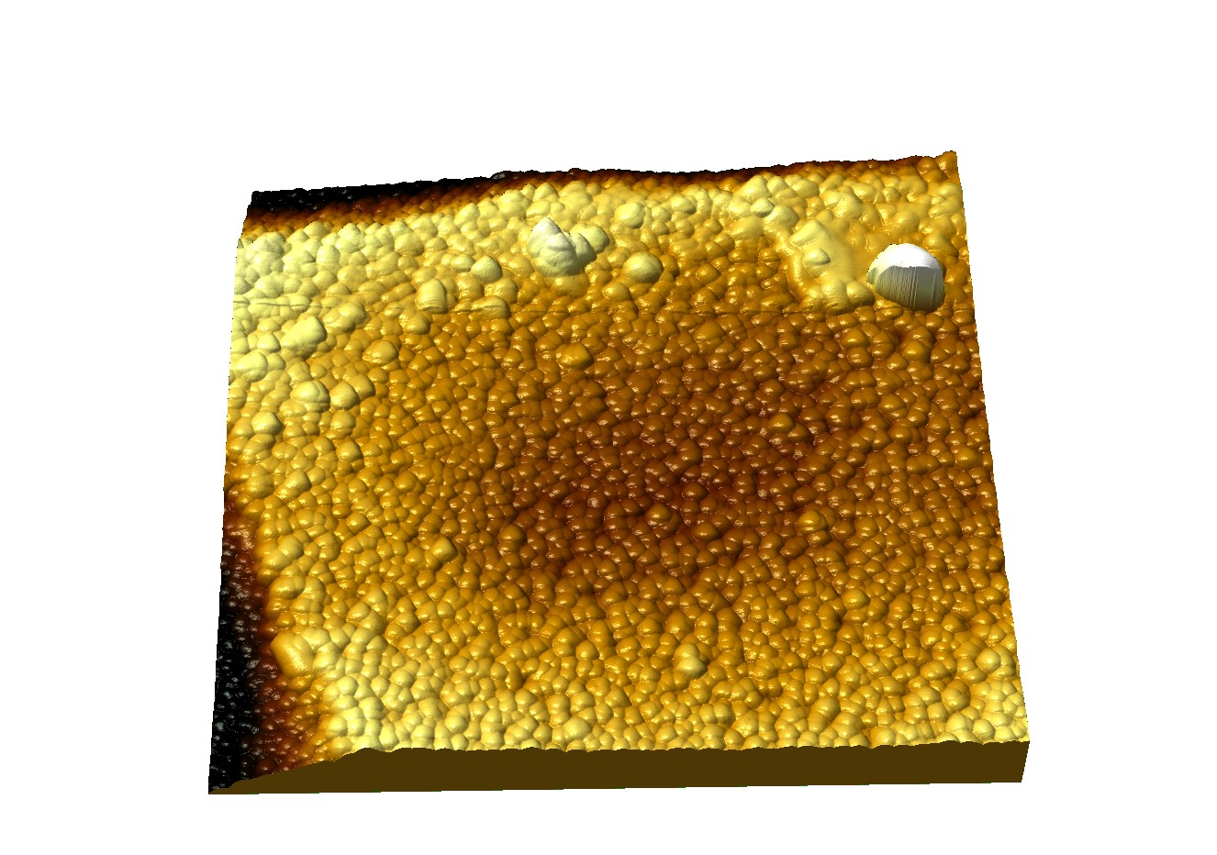
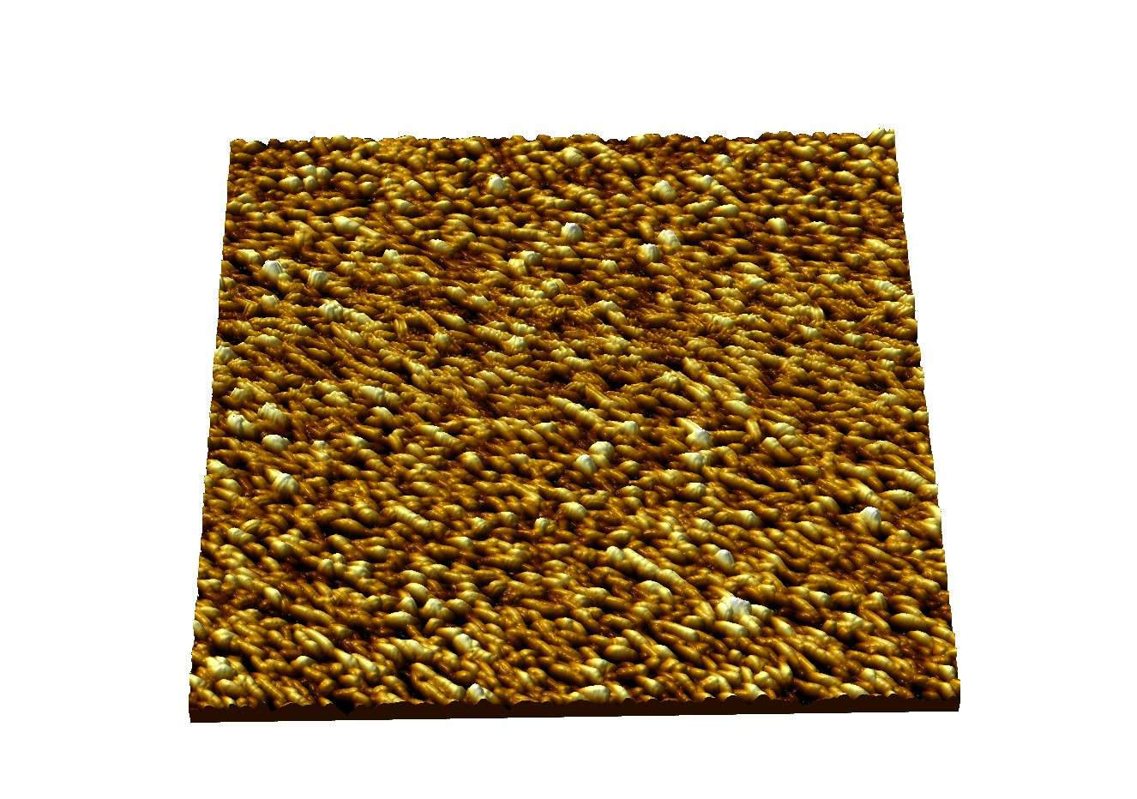
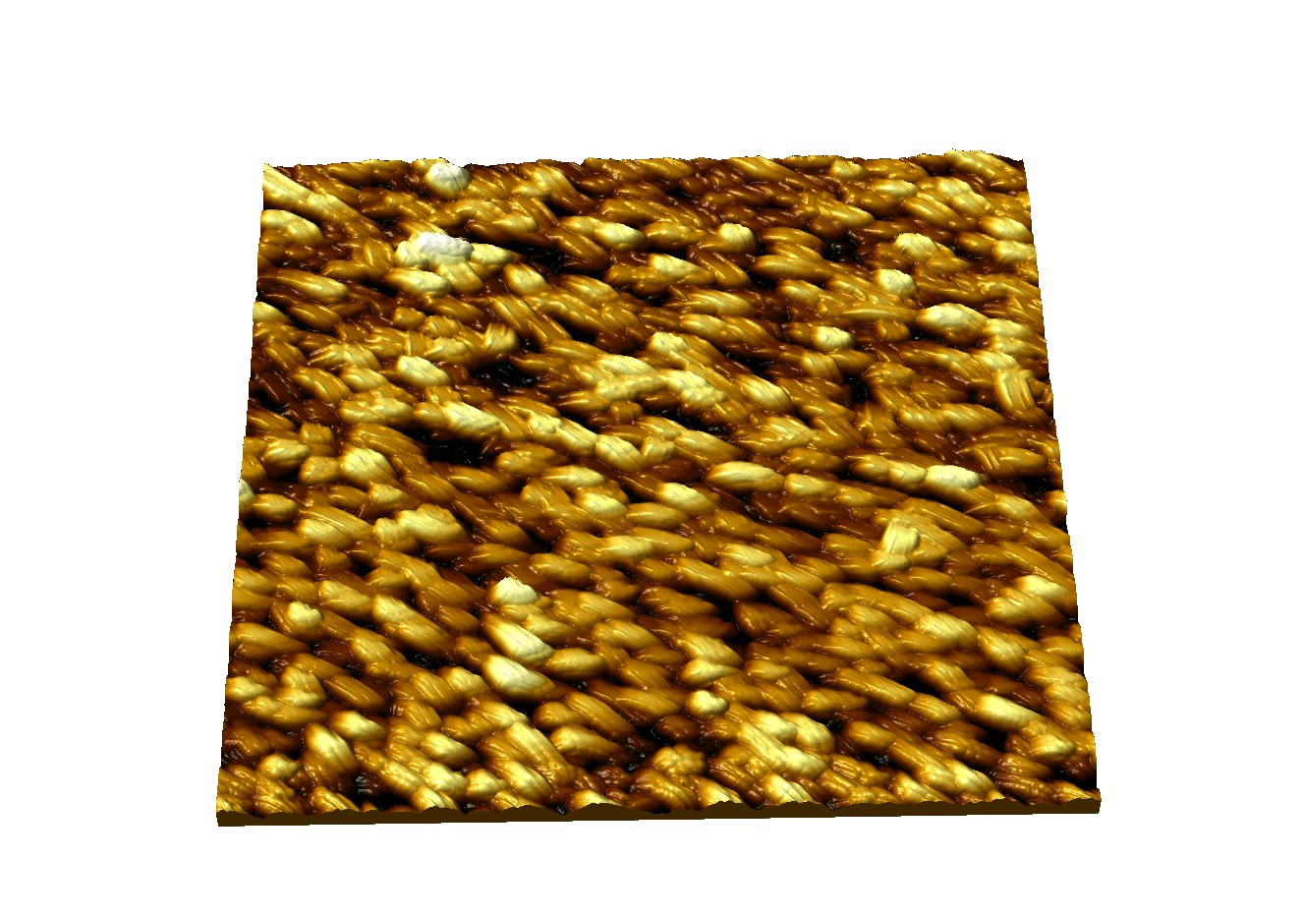
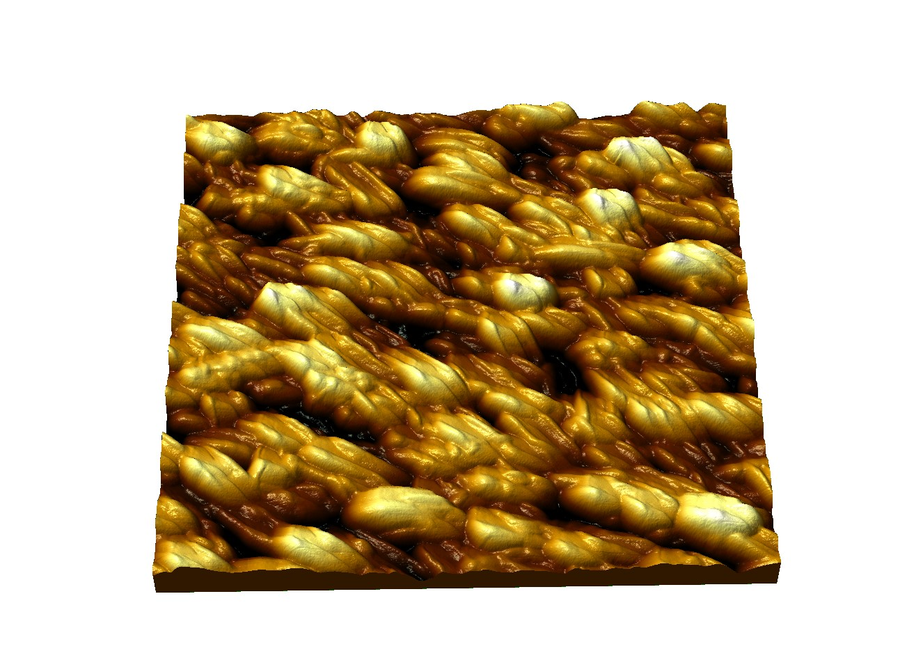
Раздел 5.1 Разработка и исследование тонких пленок MoCrN и экологически чистого полиуретано-акриловых гибридных полимеров в качестве антикоррозионных покрытий для оборудований и трубопроводов нефти и газа
Ноябрь – Декабрь 2023 года
a) б) в)
Элемент, ат. % | Условия напыления (мощность), Вт
 | 200 | 220 | 250 | 270 | 300
Mo | 23.24±1.21 | 25.46±1.26 | 27.20±1.43 | 33.53±1.65 | 41.10±2.16
Cr | 33.31±1.43 | 32.22±1.63 | 31.24±1.47 | 25.04±1.42 | 18.67±1.43
N | 43.45±2.64 | 42.32±2.12 | 41.56±2.01 | 41.43±2.15 | 40.23±1.95
г) д)
Данные энерго-дисперсионного анализа элементного состава MoCrN покрытий.
а) 200 Вт; б) 220 Вт; в) 250 Вт; г) 270 Вт; д) 300 Вт
результаты 3D реконструкции поверхности полученных MoCrN покрытий при изменении мощности

Slide 22
Раздел 5.1 Разработка и исследование тонких пленок MoCrN и экологически чистого полиуретано-акриловых гибридных полимеров в качестве антикоррозионных покрытий для оборудований и трубопроводов нефти и газа
Ноябрь – Декабрь 2023 года
Результаты изменения твердости MoCrN покрытий в зависимости от вариации условий получения (красной пунктирной линией представлено значение твердости для стали 316 L, используемой в качестве подложки для напыляемых покрытий)
Результаты сравнения данных изменений твердости MoCrN покрытий при вариации условий получения
Результаты измерений коэффициента сухого трения MoCrN покрытий при длительных циклических испытаний на износ (20,000 повторяющихся циклов)

Slide 23
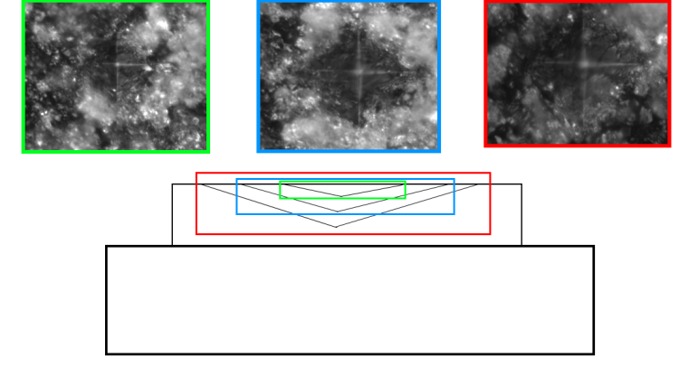
Раздел 5.1 Разработка и исследование тонких пленок MoCrN и экологически чистого полиуретано-акриловых гибридных полимеров в качестве антикоррозионных покрытий для оборудований и трубопроводов нефти и газа
Январь – Июнь 2024 года
Схема проведения имерений индентирований с целью определения твердости при вариации величины нагрузки на индентер (цветами обозначены участки измерений на различной глубине с отражением размеров отпечатка индентера)
. Результаты изменения коэффициента сухого трения стали 316 L и MoCrN покрытий
Результаты измерений твердости образцов MoCrN покрытий при изменении нагрузки на индентер

Slide 24
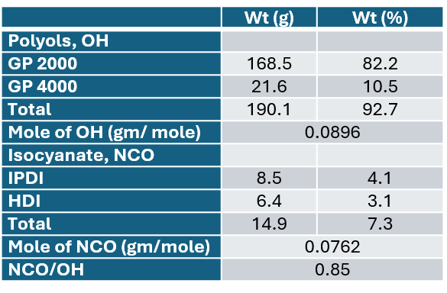
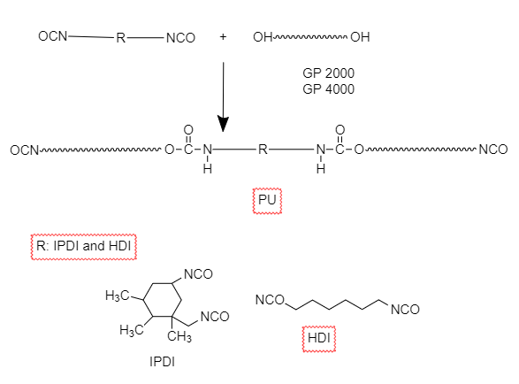
Polyurethane polymer Synthesis
Table 1 Fee composition of polyurethane polymer (PU).
FTIR spectra of (a): pure isocyanate and (b) PU.
Scheme 1 The reaction scheme for the preparation of PU

Slide 25
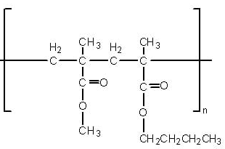
Synthesis of poly(methyl methacrylate-co-butyl methacrylate) (AK)
The copolymerized of methyl methacrylate (MMA) in conjunction with butyl methacrylate (BuMA) in feed (5/5) was prepared by the bulk polymerization technique
Figure 2 FTIR spectra of MMA-co-BuMA
Scheme 2 Structure of Poly MMA-co-BuMA.

Slide 26
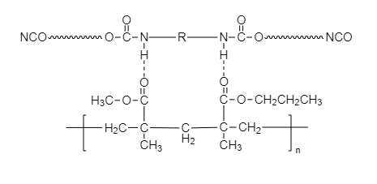
  Preparation of polyurethane/acrylic hybrids (PU/AK)
Polyurethane/acrylic hybrids were prepared by mixing process at temperature 60 ºC and 600 rpm. Further details about the PU/AK hybrids are given in Table 2.
Table 2 Fee composition of the PU/AK hybrids
Samples | Polyurethane polymer Wt., (gm) | Poly MMA-co BuMA Wt., (gm)
PU | 100 | 0
PU/AK-5 | 95 | 5
PU/AK-10 | 90 | 10
PU/AK-20 | 80 | 20
PU/AK-30 | 70 | 30
PU/AK-40 | 60 | 40
Scheme 4 The cross-linking between PU and AC in the PU/AC hybrid.

Slide 27


Results and Discusion
Figure 3 The viscosity of PU/AK hybrids.
Figure 4 TI of PU/AK.
Адгезиометр
BGD 500
Digital pull-off adhesion tester
Viscosity test
Figure 5 Adhesion of PU/AK on the metal.

Slide 28



Table 4 Mechanical properties of the PU and PU/AK hybrids.
 | Tensile strength, MPa | Elongation, % | Hardness, shore D | Contact angle | Impact test | Cross Hatch
PU | 75 | 200 | 45 | 105 | Pass | Pass
PU/AK-5 | 97 | 158 | 50 | 120 | Pass | Pass
PU/AK-10 | 164 | 125 | 53 | 132 | Pass | Pass
PU/AK-20 | 180 | 110 | 58 | 140 | Pass | Pass
PU/AK-30 | 186 | 106 | 63 | 145 | Pass | Pass
PU/AK-40 | 201 | 95 | 68 | 147 | Pass | Pass
Ударопрочность
BGD 305
Tubular Impact Tester
Испытание прочности на изгиб
BGD 564
Cylindrical Mandrel Tester
Устойчивость покрытия к царапинам на поверхности
BGD 504/6
Economic Cross Hatch Tester

Slide 29

Chemical and corrosion resistance
Table 5 The effectiveness of the hybrid coating against corrosion and chemical resistances reduced when the amount of AK in the hybrids increased
 |  |  | PUC | PU/AKC5 | PU/AKC10 | PU/AKC20 | PU/AKC30 | PU/AKC40
 |  | Corrosion resistance
NaCl (10%) |  |  | Δ | Ο | Ο | Δ | Δ | Δ
NaOH (10%) |  |  | Ο | Ο | Ο | Δ | Δ | Δ
HCl (37%) |  |  | X | Δ | Ο | X | Ο | X
H₂SO₄ (37%) |  |  | X | Δ | Δ | Δ | Ο | X
Water |  |  | Ο | Ο | Ο | Ο | Ο | Ο
 |  | Chemical resistance
MEK |  |  | X | Δ | Δ | Δ | X | X
Xylene |  |  | Ο | Ο | Ο | Δ | Δ | X
Ethanol (20%) |  |  | X | Δ | Ο | Δ | Δ | X
Ethylene glycol |  |  | Ο | Ο | Ο | Ο | Ο | Ο
Wine |  |  | X | Δ | Δ | Δ | Δ | X
Acetone |  |  | X | Δ | Δ | Δ | Δ | X
Butyl alcohol |  |  | X | Δ | Δ | X | X | X
Ο: Suitable
Δ: Slight Suitable
X: Not Suitable

Slide 30
Статьи
1. Amankeldi, F.; Gabdullin, M.; Issakhov, M.; Ospanova, Z.; Sharipova, A.; Aidarova, S.; Miller, R. Dynamic Interfacial Properties and Foamability of DoTAB/SiO2 Mixtures. Colloids Interfaces 2024, 8, 19.
Percentile – 53 % https://doi.org/10.3390/colloids8020019
2. P.T. Kusherova, El-Sayed Negim, Khaldun M. Al Azzamd, Zh. S. Mukatayevae, A. K. Baidullayevaf, Moshera Samy. Modification of Xanthan Gum with Styrene and Investigation of its Rheological Properties, Egyptian Journal of Chemistry, 67(4): 1-6, 2024. (Q3, Percentile - 41%).
3. El-Sayed Negim, Khaldun M. Al Azzam, Zh. S. Mukatayeva, A.K. Baidullayeva, T.K. Alferov, A.A. Nurtazina, A.E. Karabayeva. Synthesis, characterization, and application of polyurethane-acrylic hybrids as anticorrosion coatings. International Journal of Technology, 2024, Q1, Scopus, 75%, prereview.
ККСОН
1. Чакликов А.Е., Коробкин В.В., Исмаилов А.А., Буслов М.М., Тулемисова Ж.С. Специфика геологического строения Алакольского бассейна и выбор конструкции буровых скважин // Вестник нефтегазовой отрасли Казахстана. 2024. Том 6, No 1. С.18–34.
2. Negim, E.-S., Shalash, M., Mukatayeva, Z., Baidullayeva, A., Alferov, T., Nurtazina, A., Karabayeva, A., & Samy, M. (2024). Mini review polyurethane hybrids: preparation,
characterization and applications. Kompleksnoe Ispolzovanie Mineralnogo Syra. Complex Use of Mineral Resources, 333(2), 16–26. Q3
https://doi.org/10.31643/2025/6445.13.
Cборник тезисов в международных конференциях
1. В.В. Коробкин, А.Е. Чакликов, Ж.С. Тулемисова, И.Б. Саматов. Способ количественного определения вторичного кальцита в карбонатных образованиях по данным термического анализа. Геотермохронология: методы, фундаментальные и прикладные исследования. Материалы Первой всероссийской конференции с международным участием / ИГиНГТ КФУ, Казань, 2024. – 137 с

Slide 31
Патенты
1. Заявка на полезную модель №2024/0458.2 от 29.03.2024 г. «Соединение йодид 1-(3-гидроксипропил)-1-(2-метил-3-оксо-3-(п-толил) пропил) пиперидин-1-иума, обладающее ростостимулирующей активностью». Зазыбин А.Г., Белянкова Е.О., Золотарева Д.С., Баязит С., Турсынбек С.Е., Aydemir М., Ugur I., Feyyaz D.
2. Заявка на полезную модель №2024/0482.2 от 03.04.2024 г. «Соединение йодид N-(карбоксиметил)-N,N-диэтил-2-(мезитиламино)-2-оксоэтан-1-аминиума, обладающее ростостимулирующей активностью». Зазыбин А.Г., Даулетбаков А.А., Золотарева Д.С., Башаримова А.А, Есинаминов Т., Aydemir М., Meric N., Cezmi RR.

